Slide 1
1. Unity ml agents 설치
2. Unity ml agents 데모 실행
3. Unity ml agents 환경 생성 데모
참고사이트: https://www.youtube.com/playlist?list=PLctzObGsrjfwYHL1obWlVdPRbpubkuKWp
https://multicore-it.com/category/%EC%9C%A0%EB%8B%88%ED%8B%B0%20ML%20Agents/ML%20Agents%20%EA%B0%9C%EB%85%90
https://mindrich.tistory.com/category/%ED%94%84%EB%A1%9C%EA%B7%B8%EB%9E%98%EB%B0%8D%20-%20%ED%81%B4%EB%9D%BC%EC%9D%B4%EC%96%B8%ED%8A%B8/ML%28%EB%A8%B8%EC%8B%A0%EB%9F%AC%EB%8B%9D%29-Unity

Slide 2
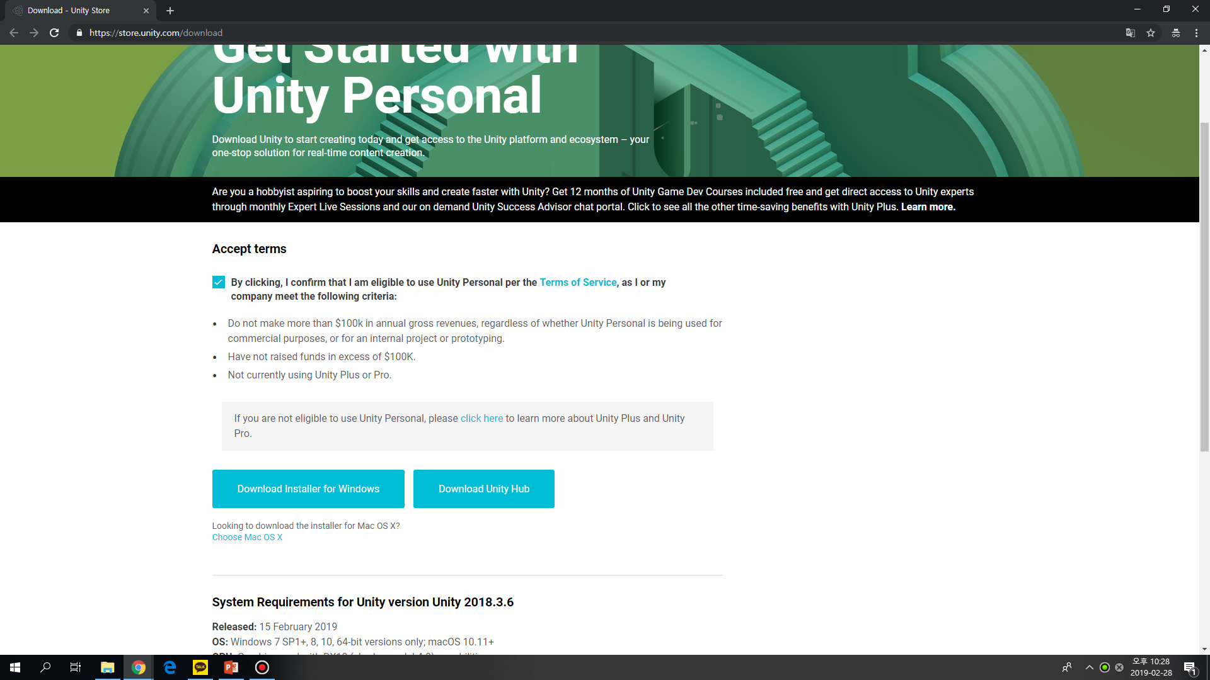
Unity ml agents 설치
https://store.unity.com/download 에접속후 Download Unity Hub를 설치한다.

Slide 3
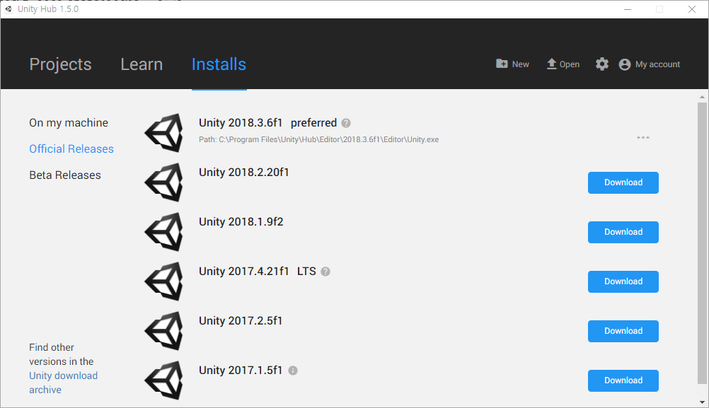
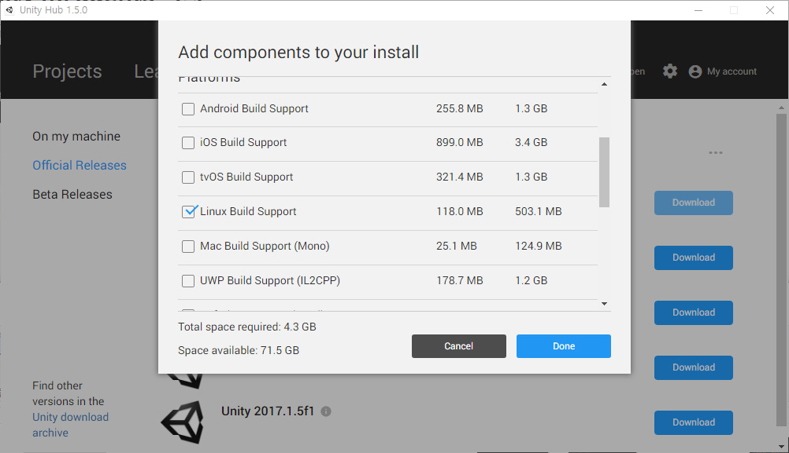
Unity ml agents 설치
Unity Hub를 실행하고 Unity 2017.4 이후 버전의
유니티를설치한다.
2.설치시 Linux Build Support를 체크한다.

Slide 4
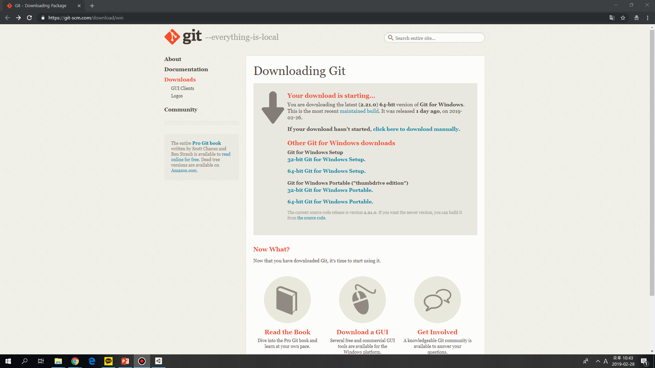
Unity ml agents 설치
https://git-scm.com/download/win에 접속하여 Git을 설치한다.(특별히 수정없이 기본 설치 하면 된다)

Slide 5
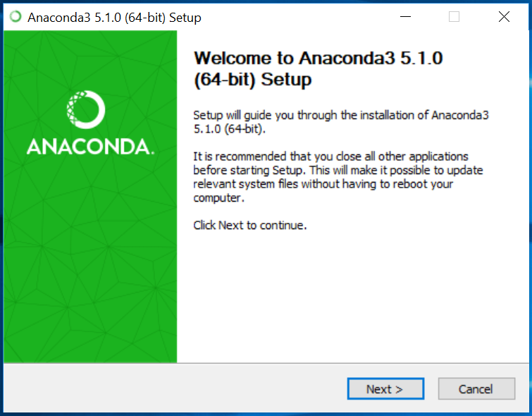
Unity ml agents 설치
https://repo.continuum.io/archive/Anaconda3-5.1.0-Windows-x86_64.exe 64bit 버전 아나콘다 설치
https://repo.continuum.io/archive/Anaconda3-5.1.0-Windows-x86.exe 32bit 버전 아나콘다 설치
*기존에 아나콘다가 깔려있을시 환경을 Python 3.6으로 바꾸어준다.

Slide 6
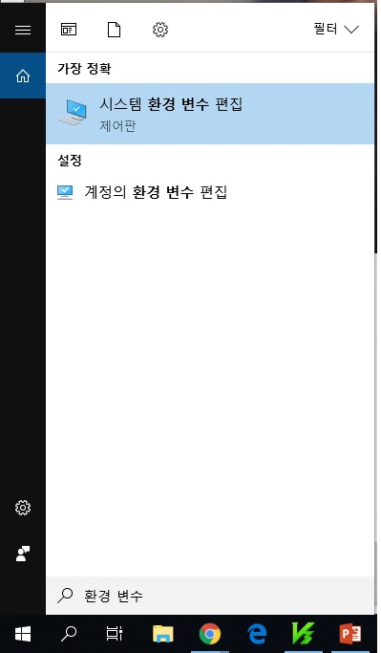
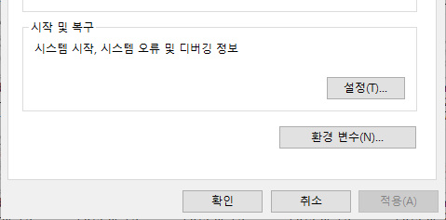
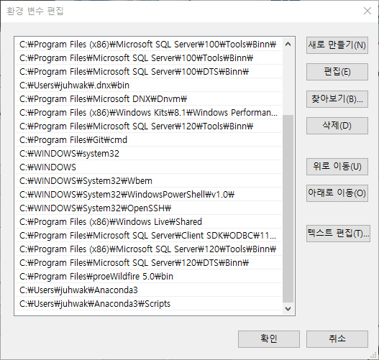
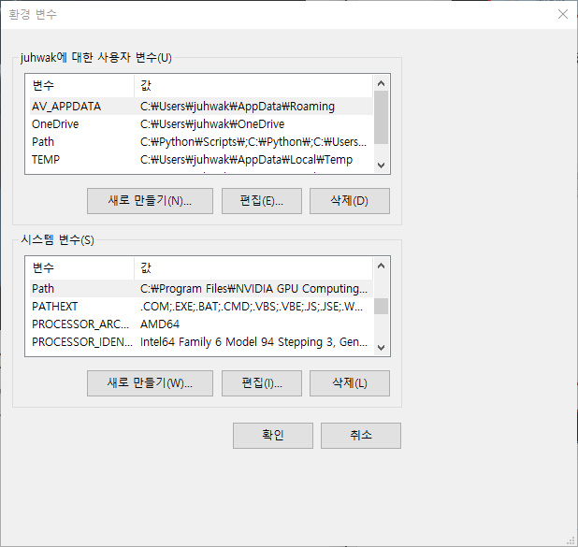
Unity ml agents 설치
2
3
4
1
5
Path에
Anaconda3
Anaconda\Scripts
를 추가해준다.

Slide 7
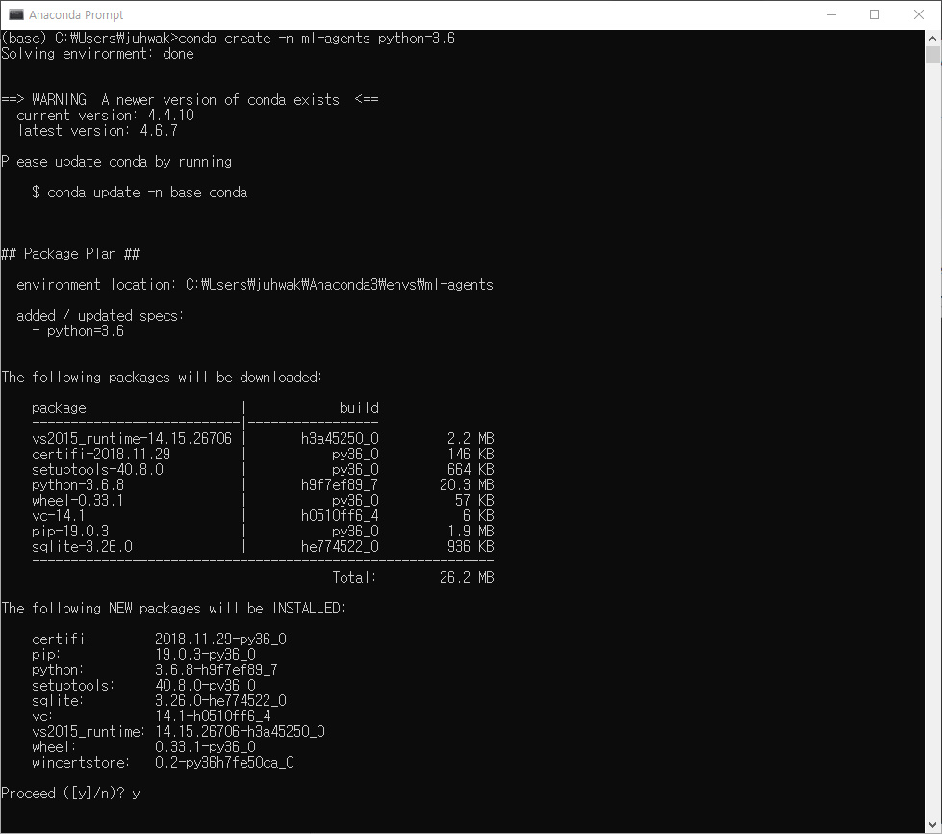
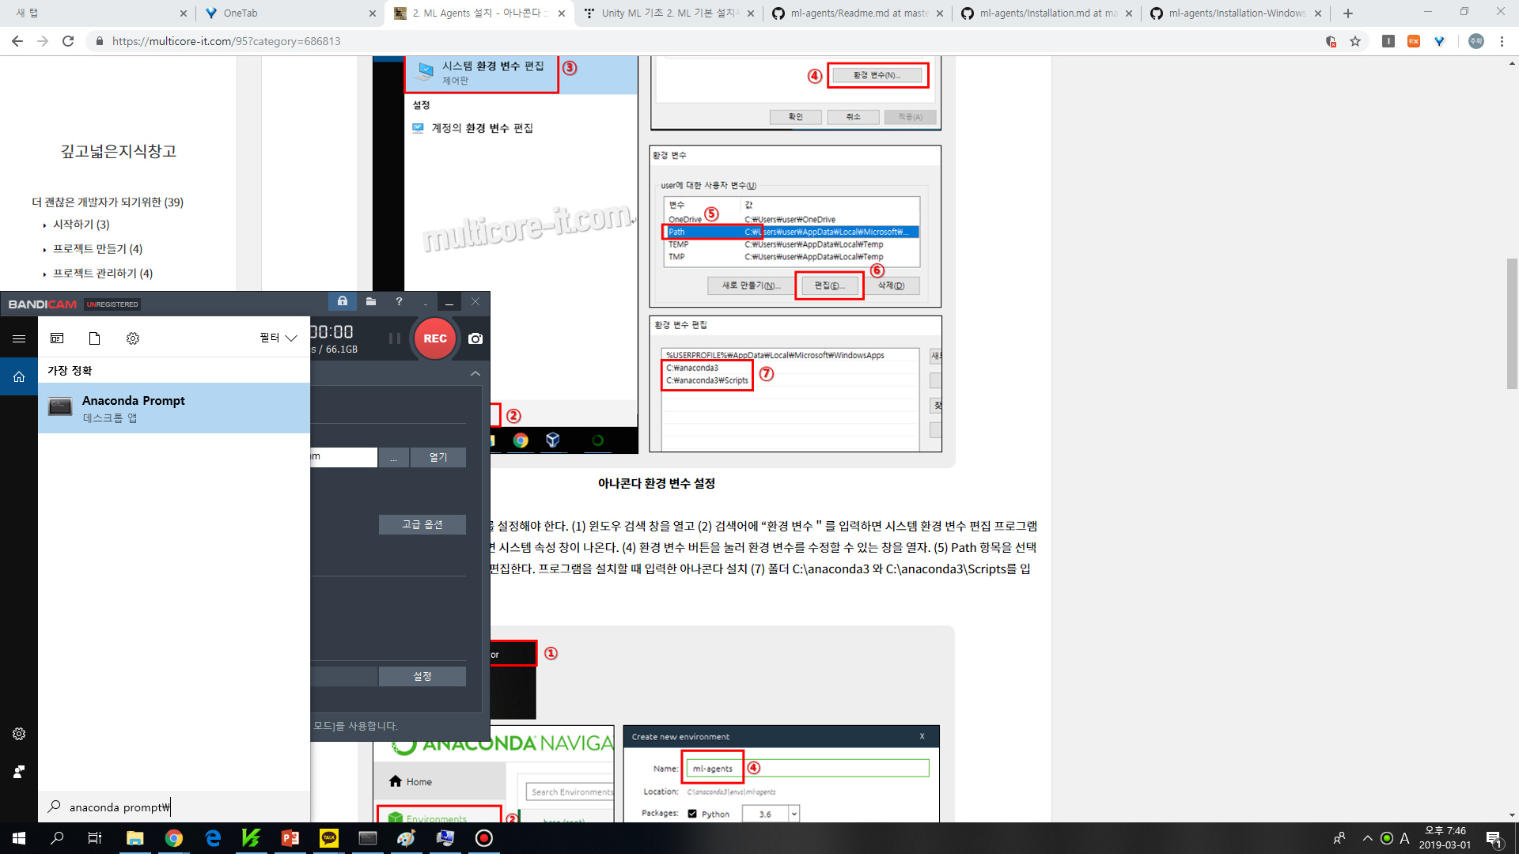
Unity ml agents 설치
Anaconda prompt를 실행한다.
실행후 Cmd창에
conda create -n ml-agents python=3.6 입력

Slide 8
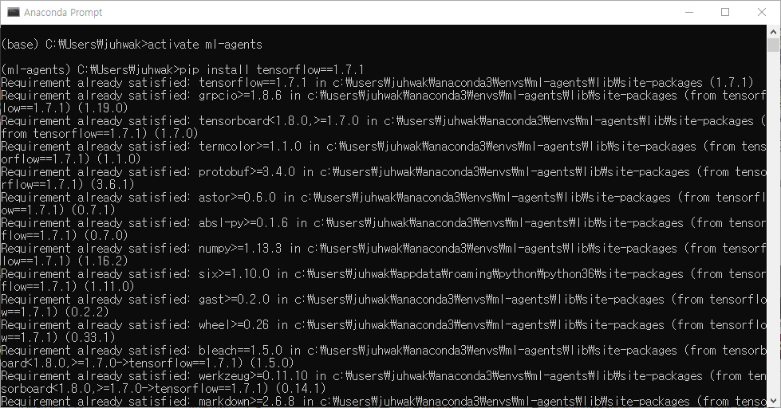
Unity ml agents 설치
1
2
1
activate ml-agents
입력
2
pip install tensorflow==1.7.1
입력
(Tensorflow 버전은 1.7.1을 사용하여야한다.)
(gpu사용시 pip install tensorflow-gpu ==1.7.1 으로 설치해준다)

Slide 9
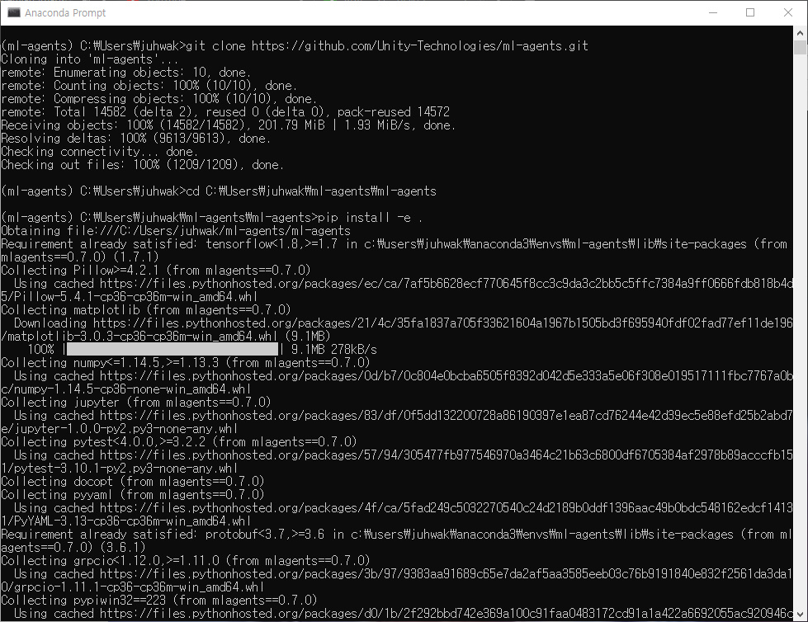
Unity ml agents 설치
3
4
5
3
git clone https://github.com/Unity-Technologies/ml-agents.git 입력
4
cd (자신이 ml-agents를 설치한 풀더)\ml-agents\ml-agents 를 입력
5
pip install -e . 를 입력

Slide 10
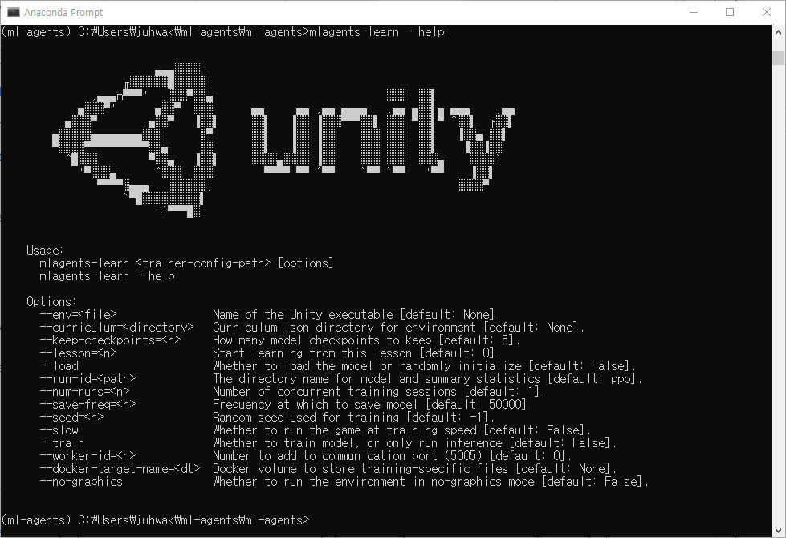
Unity ml agents 설치
6
6
설치가 완료 되었다면 mlagents-learn --help 을 입력하여 위 같은 화면이 뜬다면 설치가 잘된것이다.

Slide 11
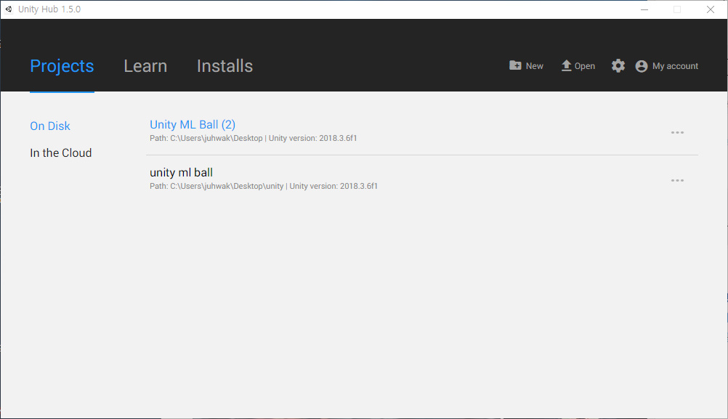
Unity ml agents 데모 실행
1
1. Unity Hub를 실행후 Open을 클릭해준다

Slide 12
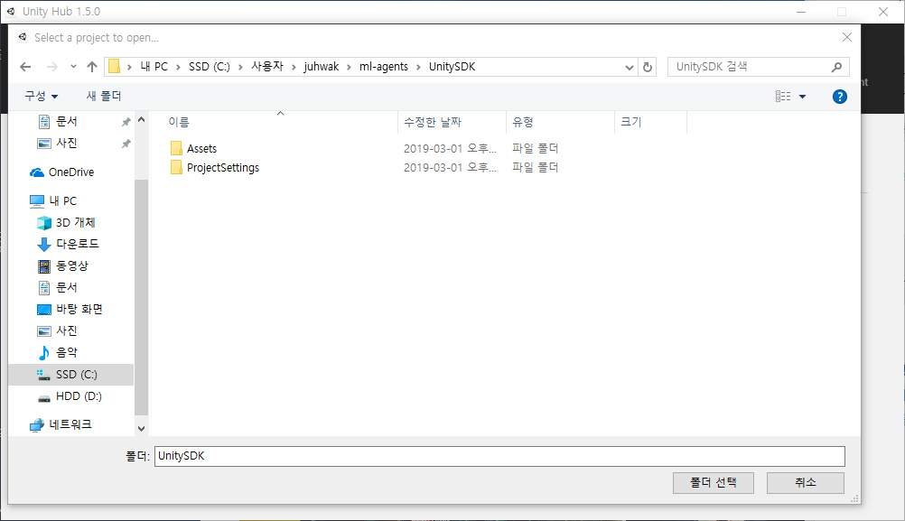
Unity ml agents 데모 실행
2. ml-agents 풀더에서 UnitySDK를 열어준다
2

Slide 13
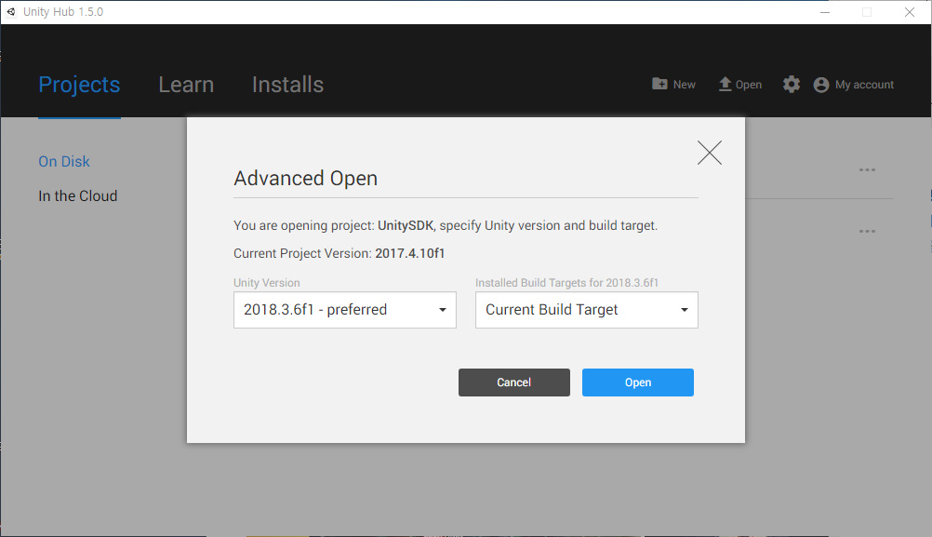
Unity ml agents 데모 실행
이런창이 나온는데 그냥 open을 눌러준다

Slide 14
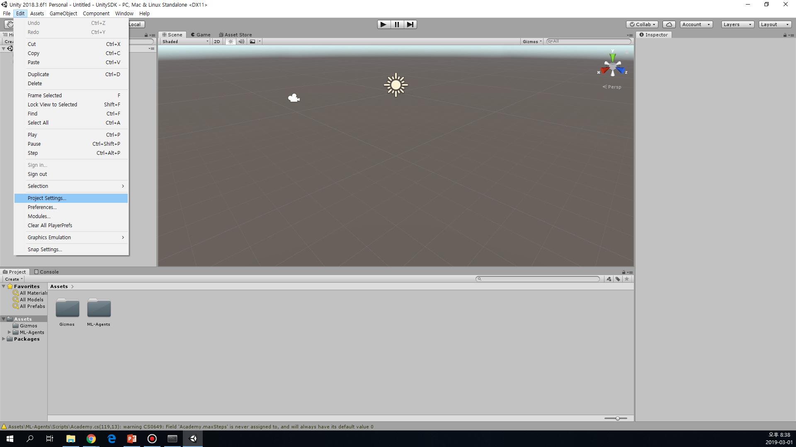
Unity ml agents 데모 실행
3. Edit->Project Settings

Slide 15
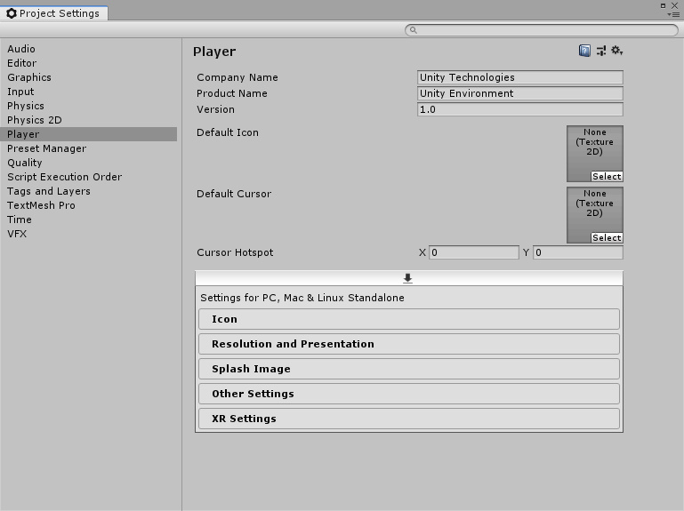
Unity ml agents 데모 실행
4. Player -> Other Settings

Slide 16
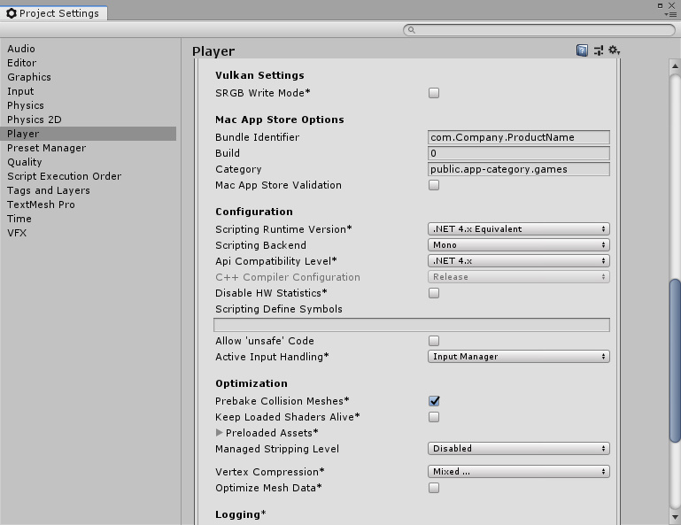
Unity ml agents 데모 실행
5. .Net 4.x Equivalent 또는 .NET 4.6 Equivalent인 것을 확인하다.

Slide 17
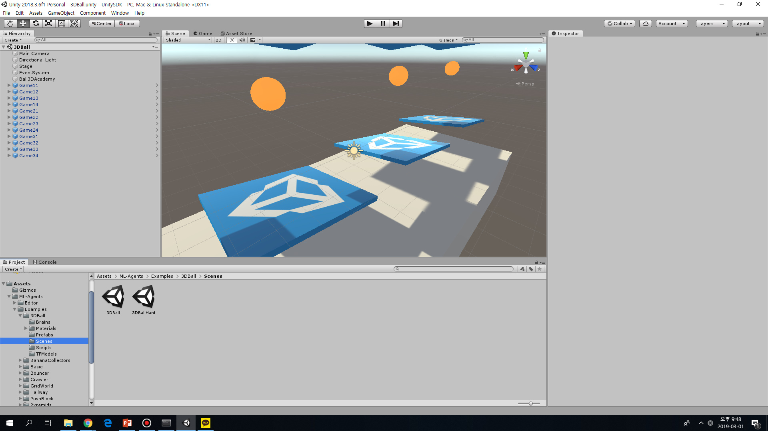
Unity ml agents 데모 실행
6. ML-Agents/Examples/3DBall/Scenes/3DBall 더블클릭

Slide 18
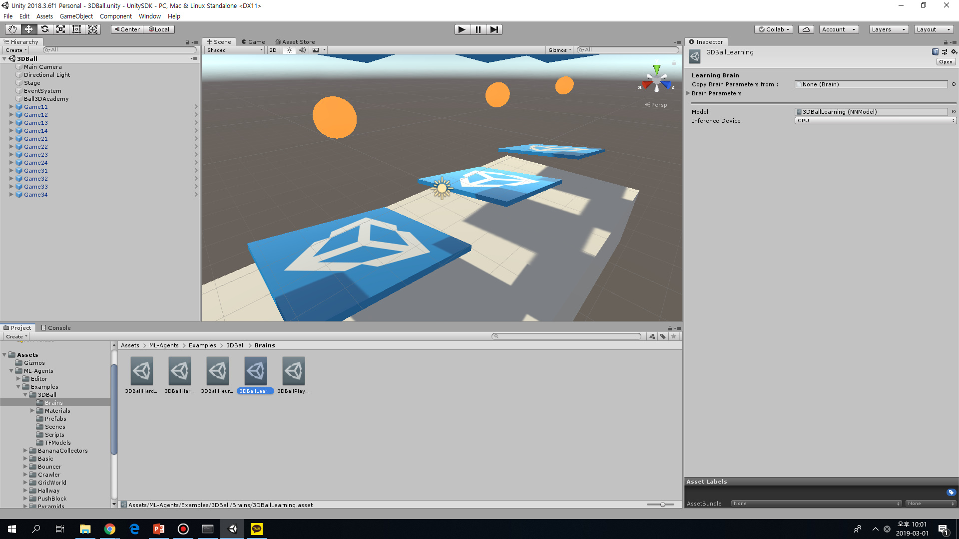
Unity ml agents 데모 실행
9. pre-trained된 모델로 실행
8. 현재 사용중인 모델을 확인할 수 있다.
7. ML-Agents/Examples/3DBall/Brains/3DBallLearning 클릭

Slide 19
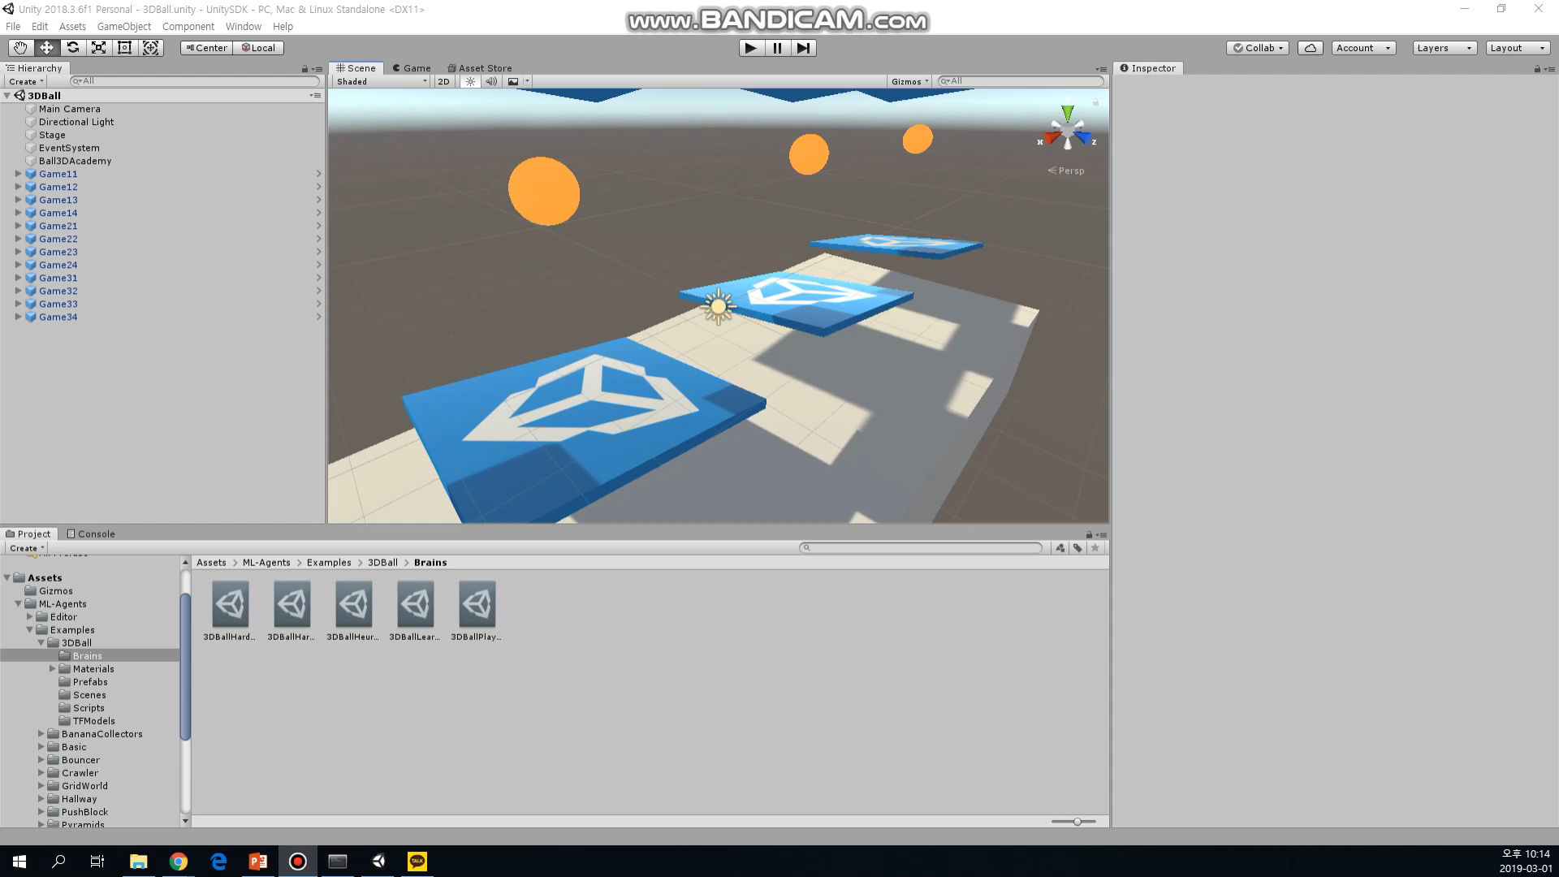
Unity ml agents 데모 실행
실행시 이렇게 작동함

Slide 20
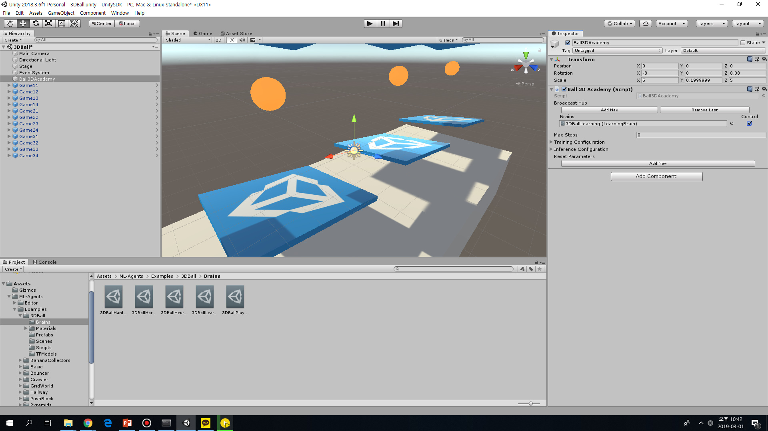
Unity ml agents 데모 트레이닝
1. Ball3DAcademy를 클릭후 Inspector창에서 Brains칸에 Control체크박스를 체크한다.(Control체크박스가 체크되야 Training이 된다)

Slide 21
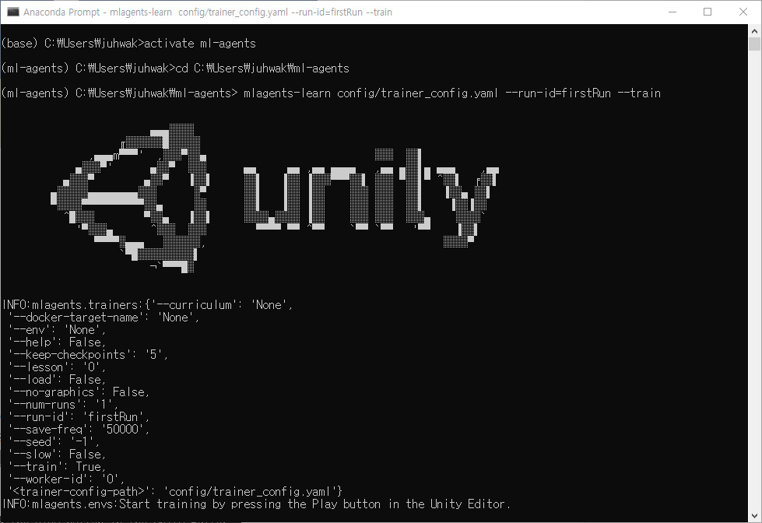
Unity ml agents 데모 트레이닝
2
3
4
2. activate ml-agents
3. cd (자신이 ml-agents를 설치한 풀더)\ml-agents
Play
4. mlagents-learn config/trainer_config.yaml --run-id=firstRun --train 입력시 위와같은 화면이 나오면
Unity창에서 Play버튼을 클릭

Slide 22
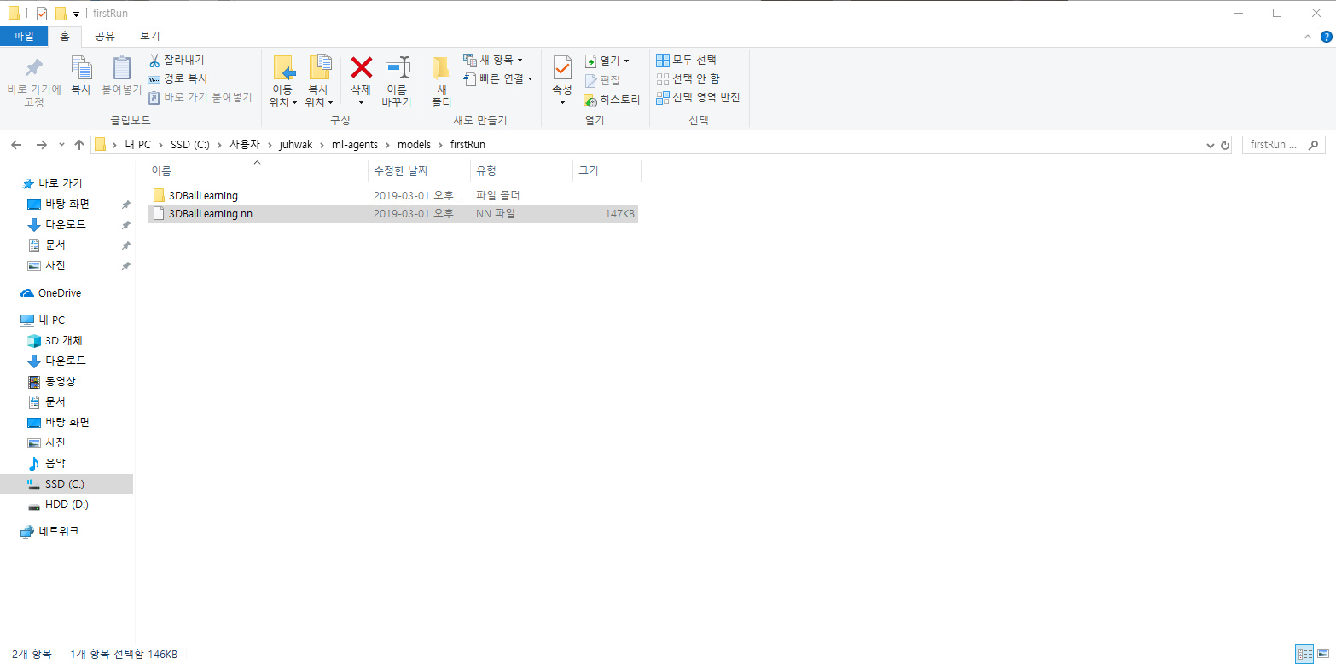
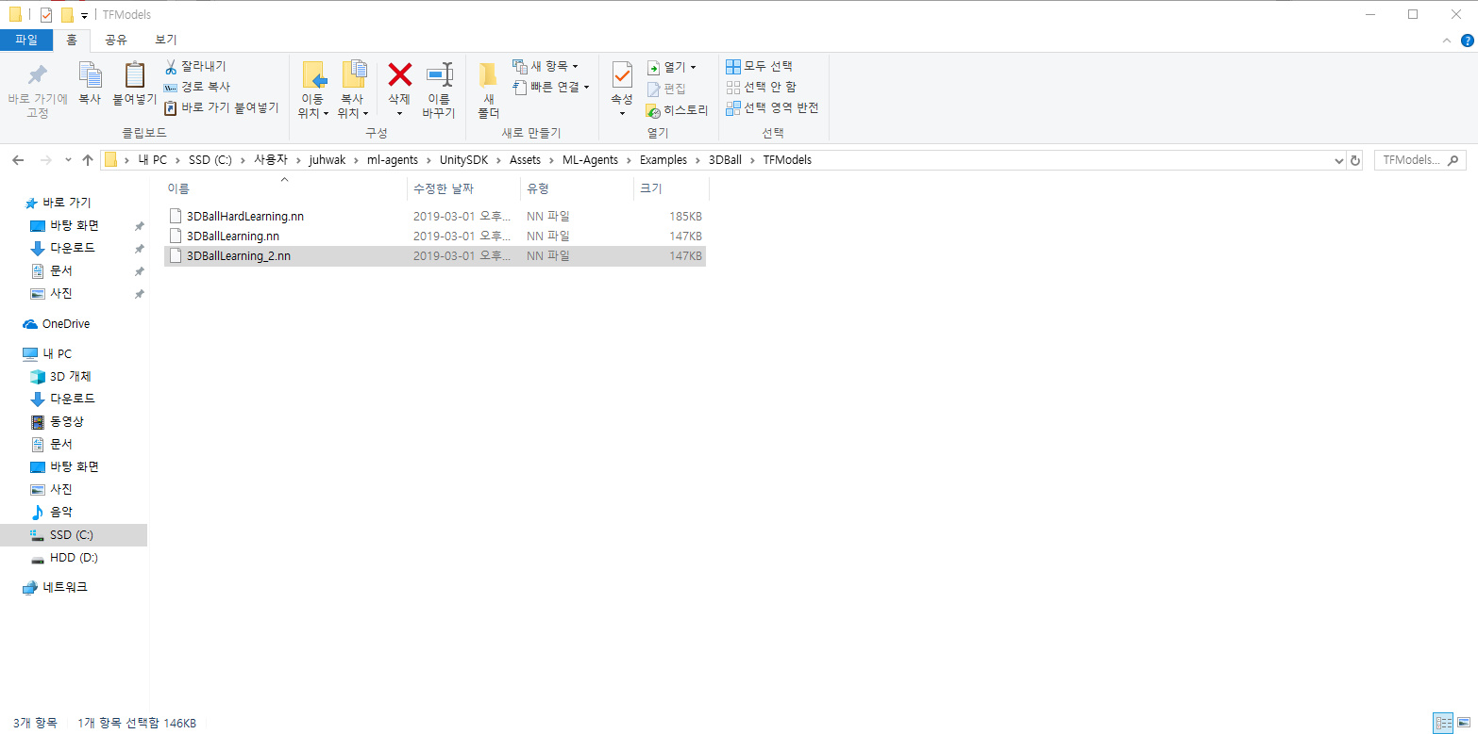
Unity ml agents 데모 트레이닝
5. ml-agents/models/firstrun/3DBallLearning.nn을
ml-agents/UnitySDK/Assets/ML-Agnets/Examples/3DBall/TFModels으로 복사한다.
(본인은 3DBallearning_2.nn으로 바꾸여 복사하였음)

Slide 23
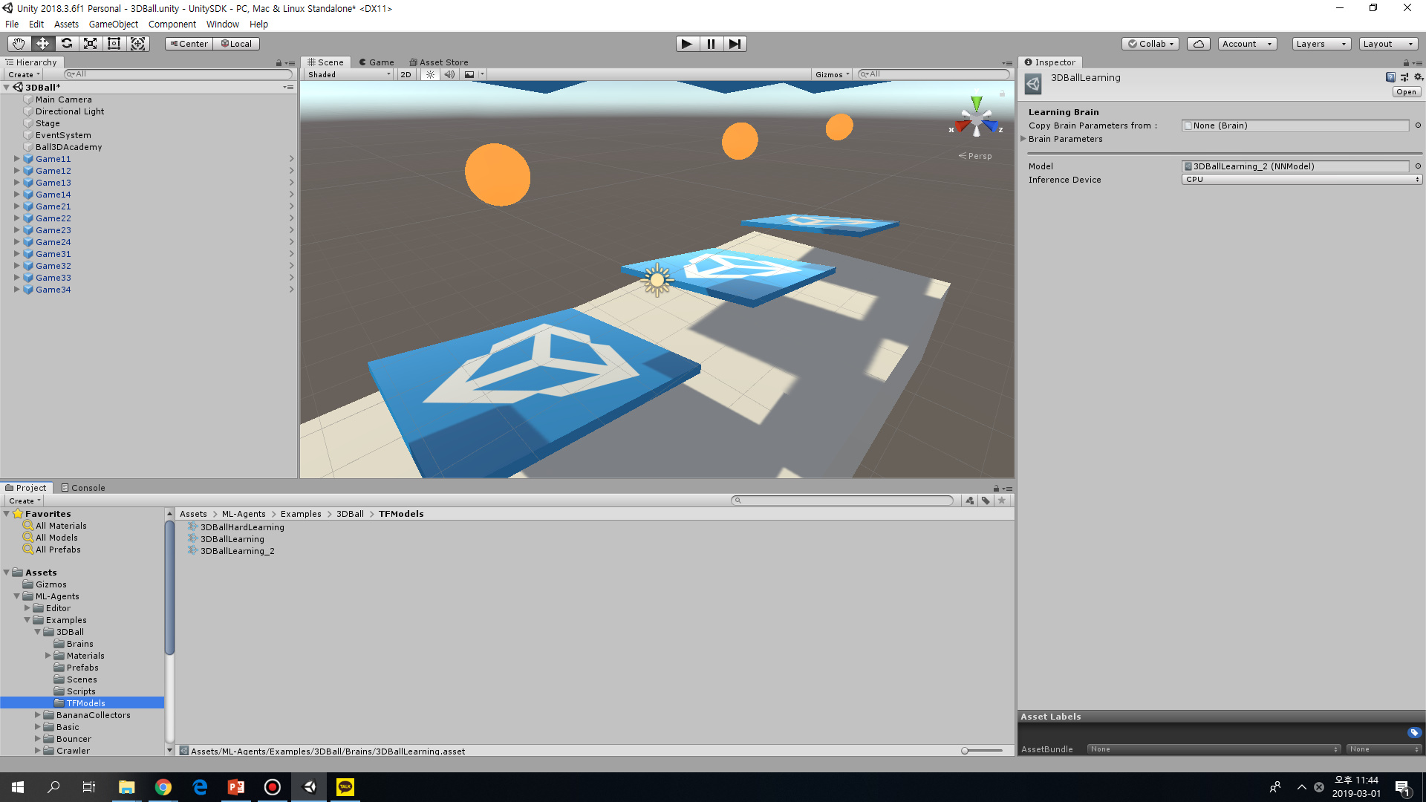
Unity ml agents 데모 트레이닝
6. 3DBallLearning_2.nn을 Model에 드래그앤 드랍 해준다.

Slide 24
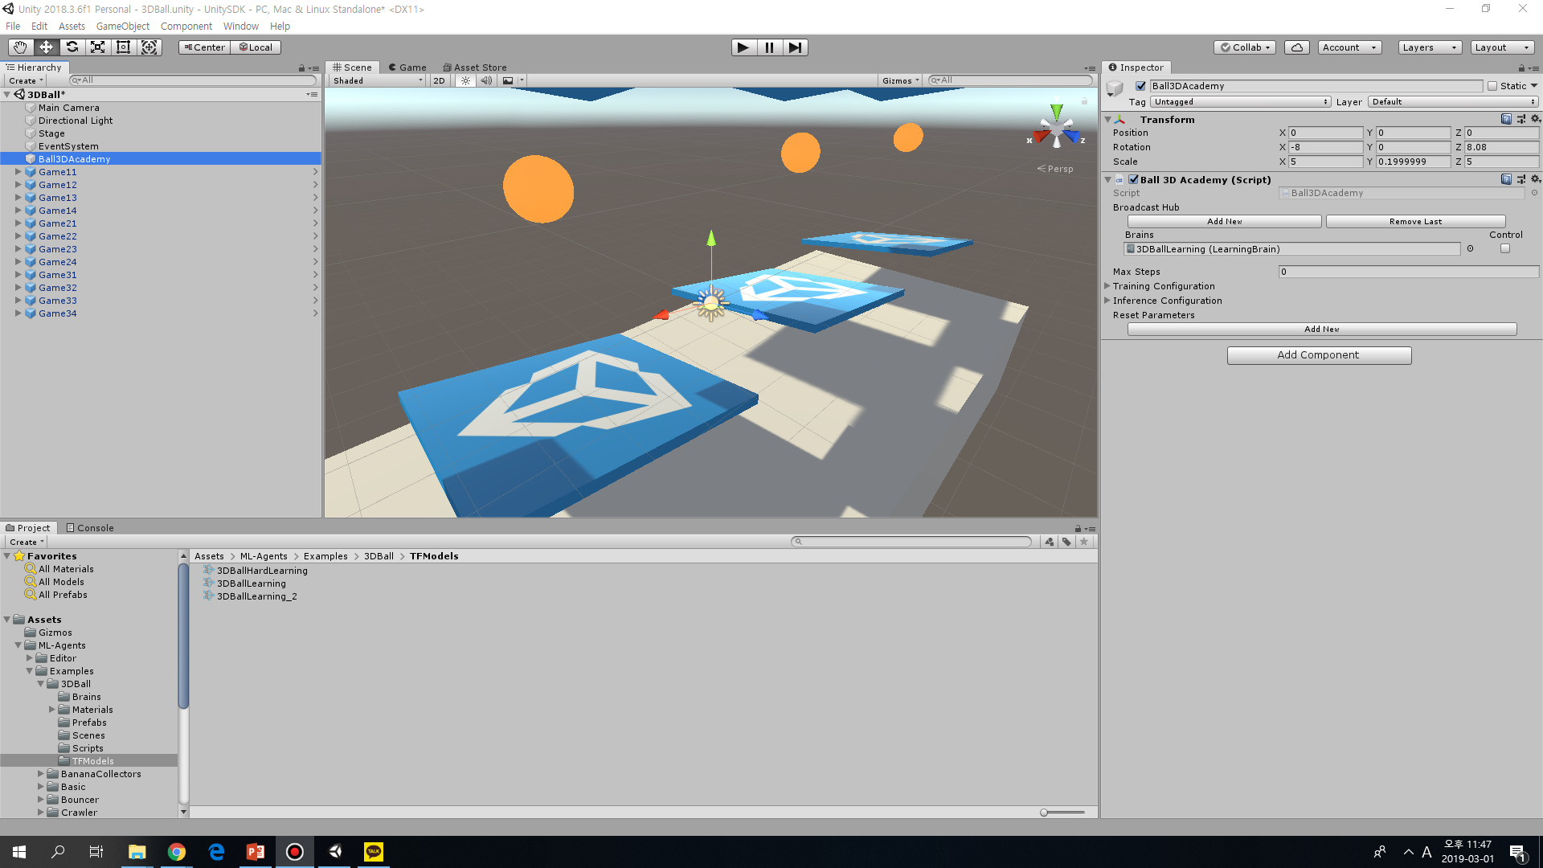
Unity ml agents 데모 트레이닝
7. Control 체크박스를 헤제 하고 Play버튼을 눌으면 Train한 모델로 실행된다

Slide 25
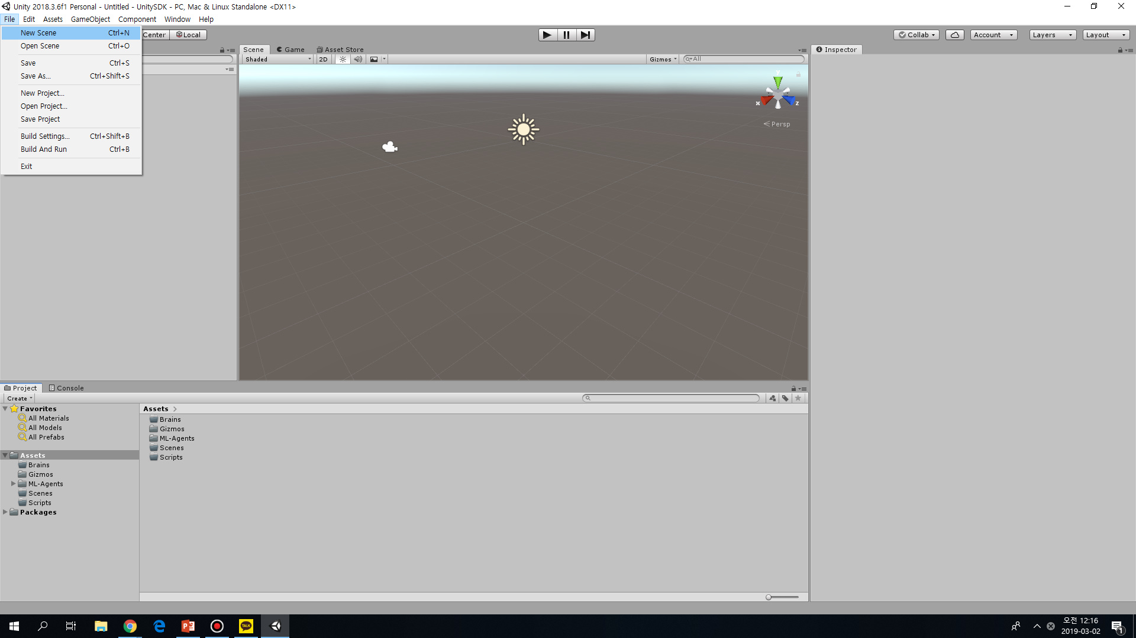
Unity ml agents 환경 생성 데모
1. File->New Scene

Slide 26
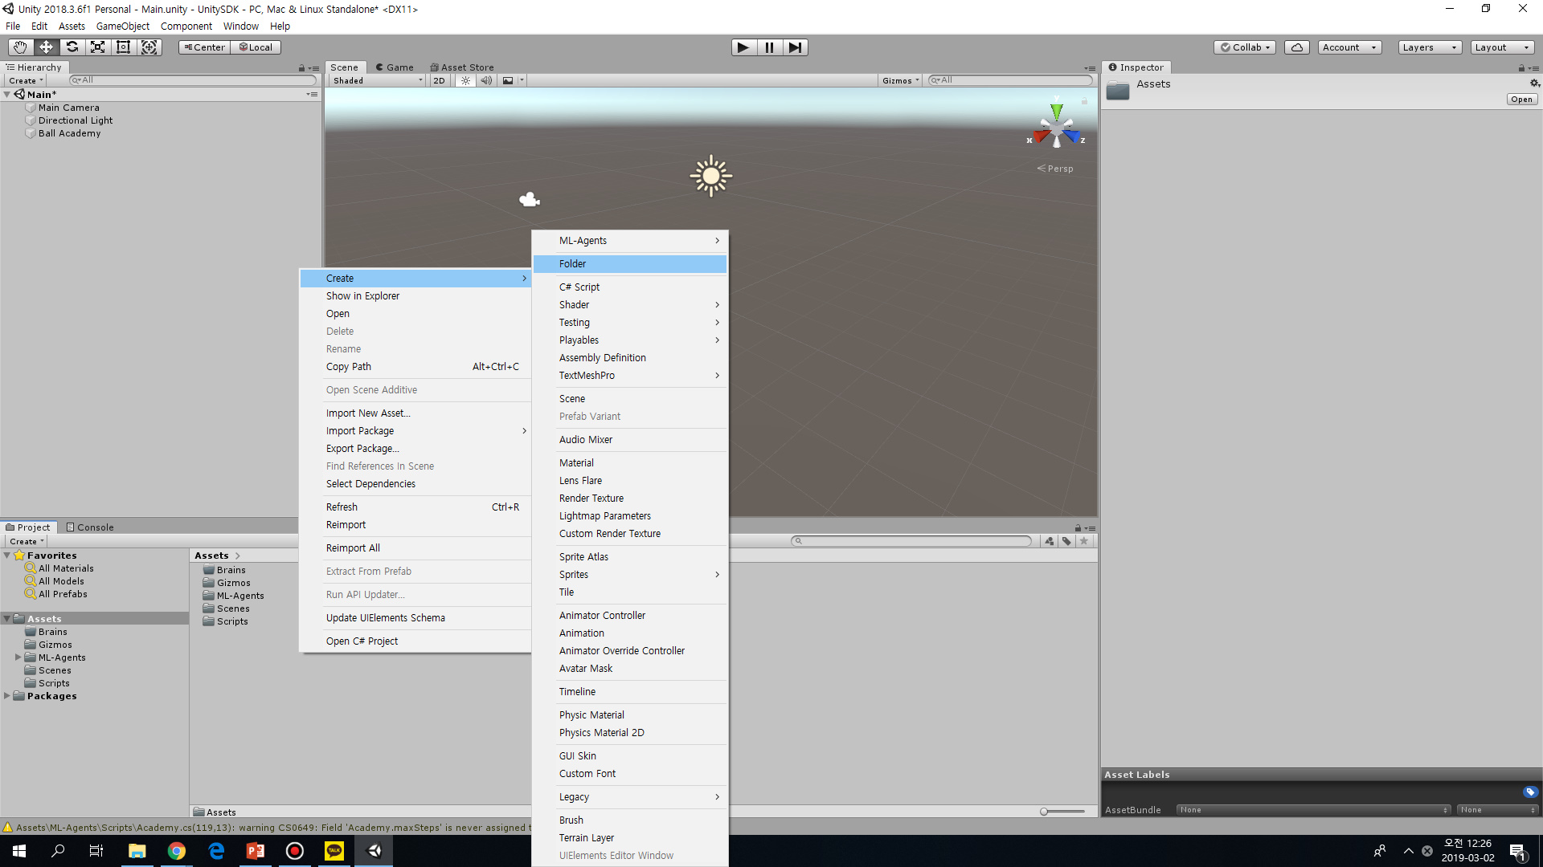
Unity ml agents 환경 생성 데모
2. 오른쪽 클릭하고 Create->Folder를 생성한다.
(Brains, Materials, Scenes, Scripts이름으로 폴더를 생성해준다.)

Slide 27
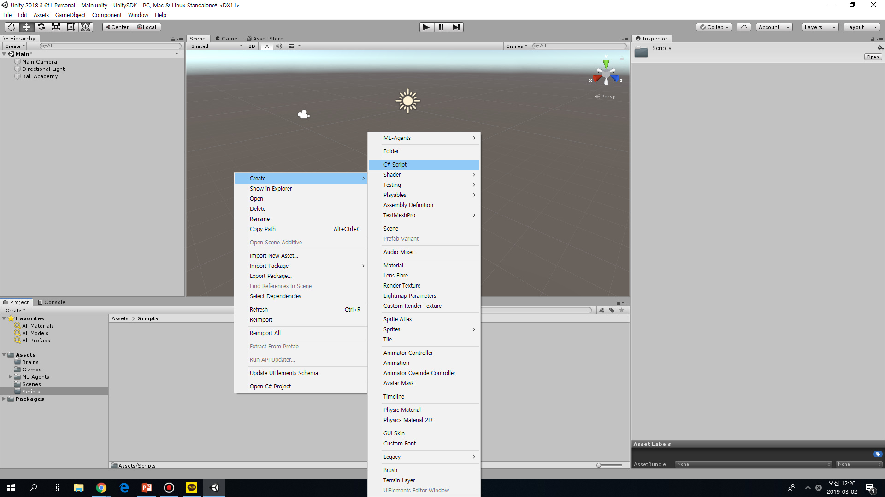
Unity ml agents 환경 생성 데모
3. Scripts폴더 안에 C# Script파일을 생성한다.

Slide 28
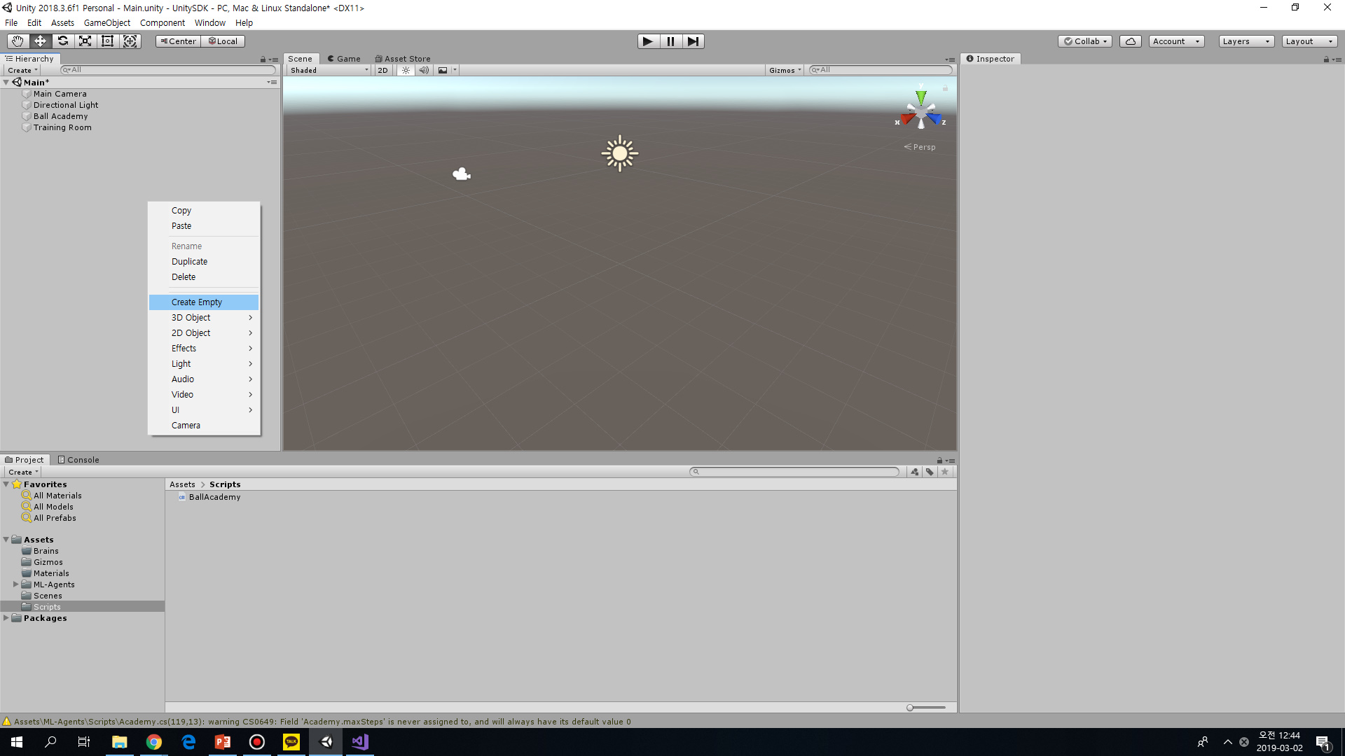
Unity ml agents 환경 생성 데모
4. 오른쪽 클릭후 Create Empty를 선택
(Ball Academy, Training Room 이름으로 생성)

Slide 29
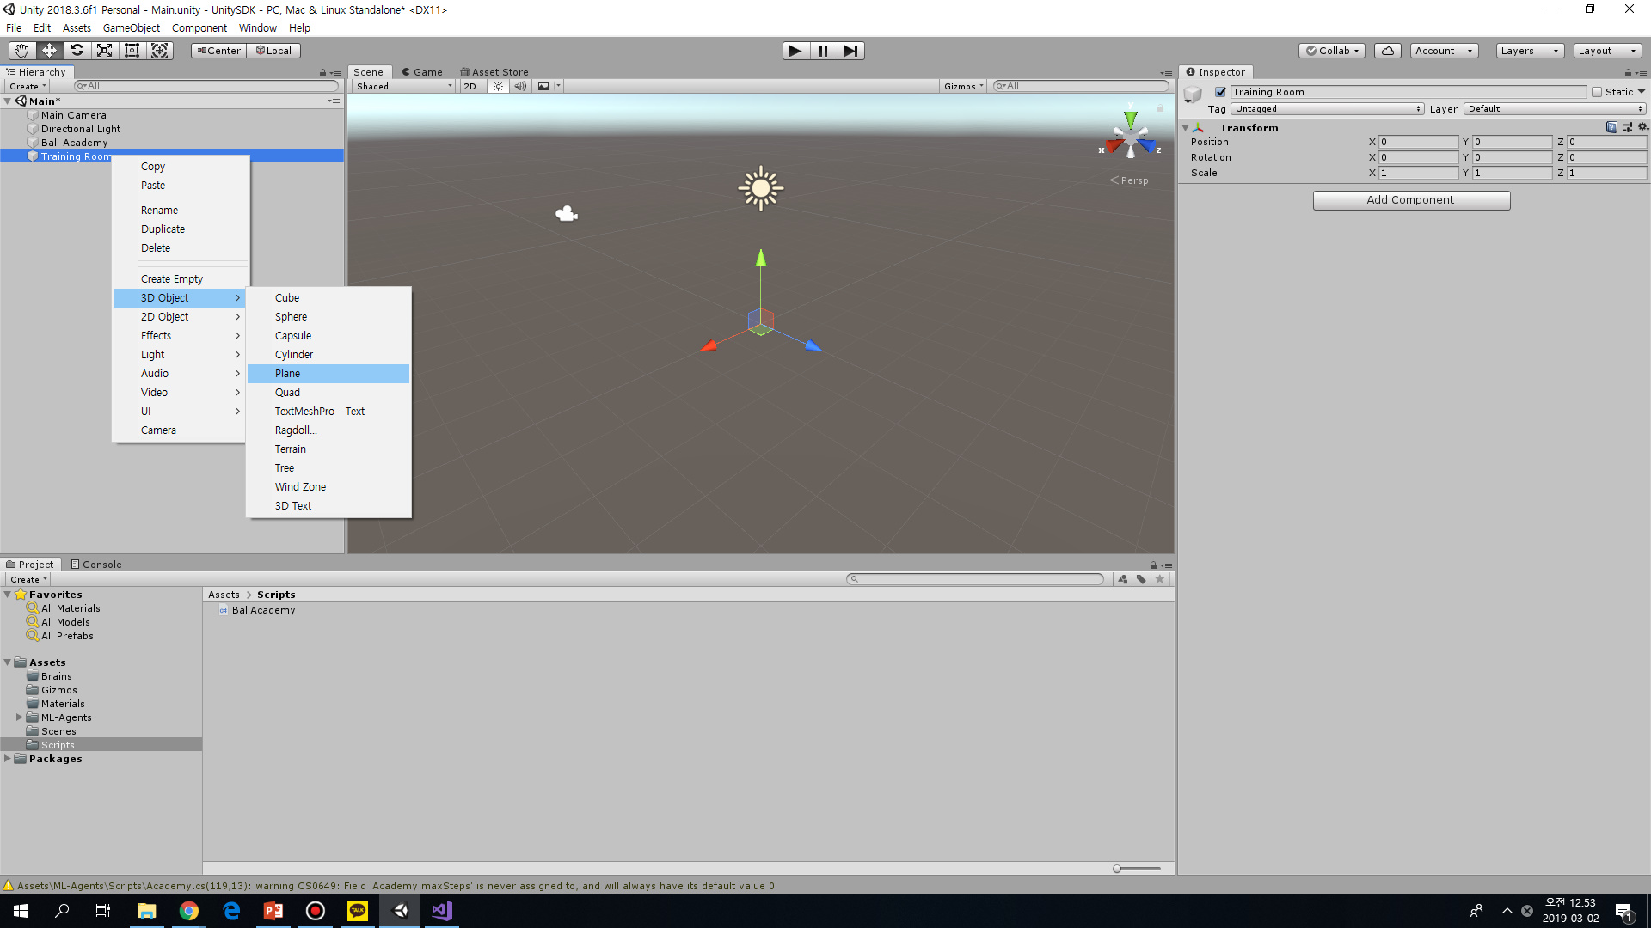
Unity ml agents 환경 생성 데모
5. Training Room안에 3D Object-> Plane 생성

Slide 30
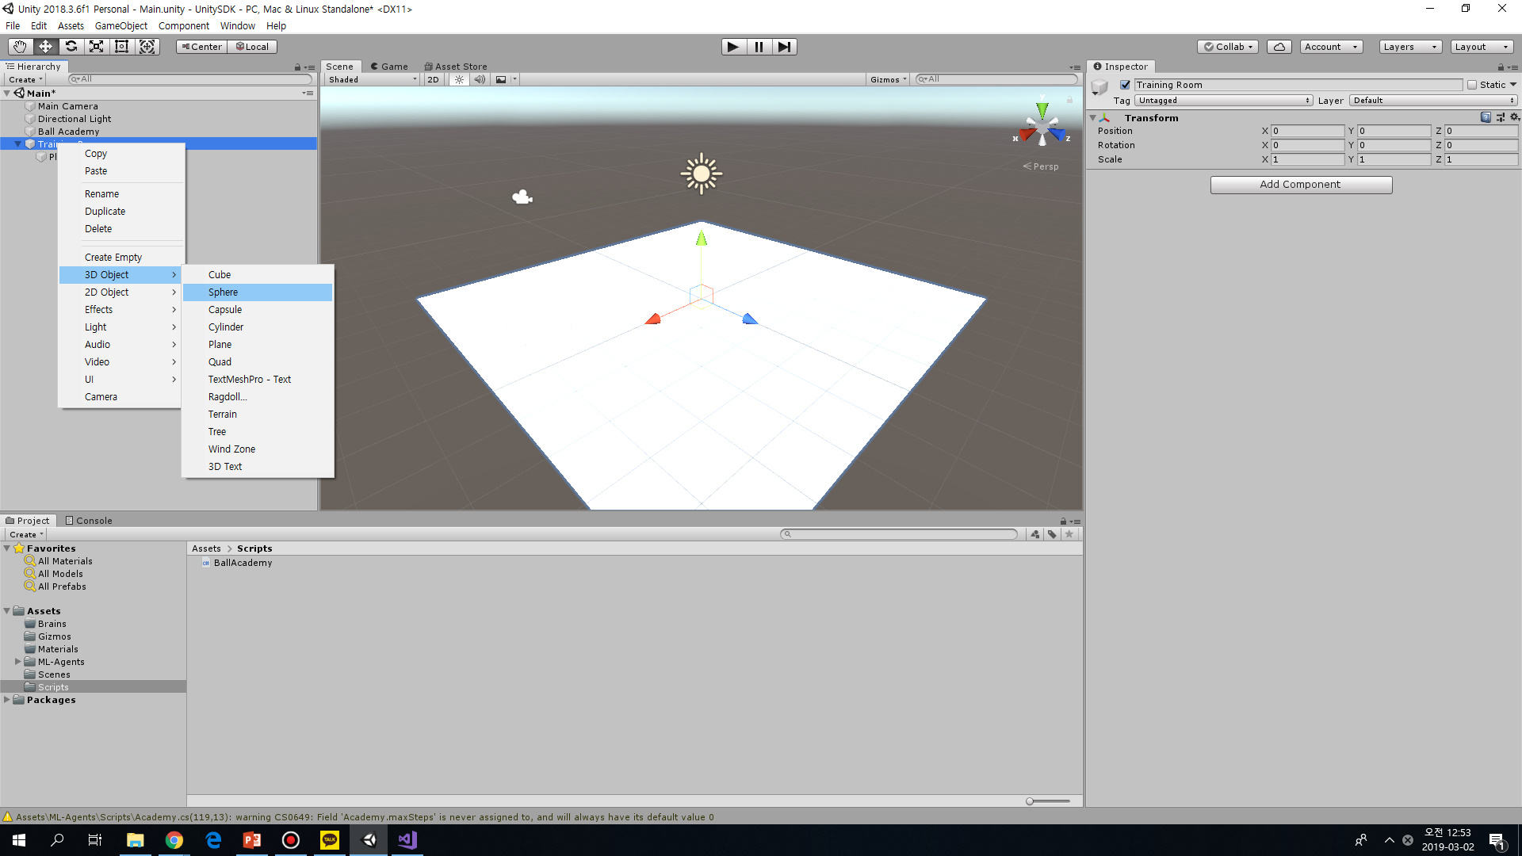
Unity ml agents 환경 생성 데모
6. Training Room안에 3D Object-> Sphere 생성

Slide 31
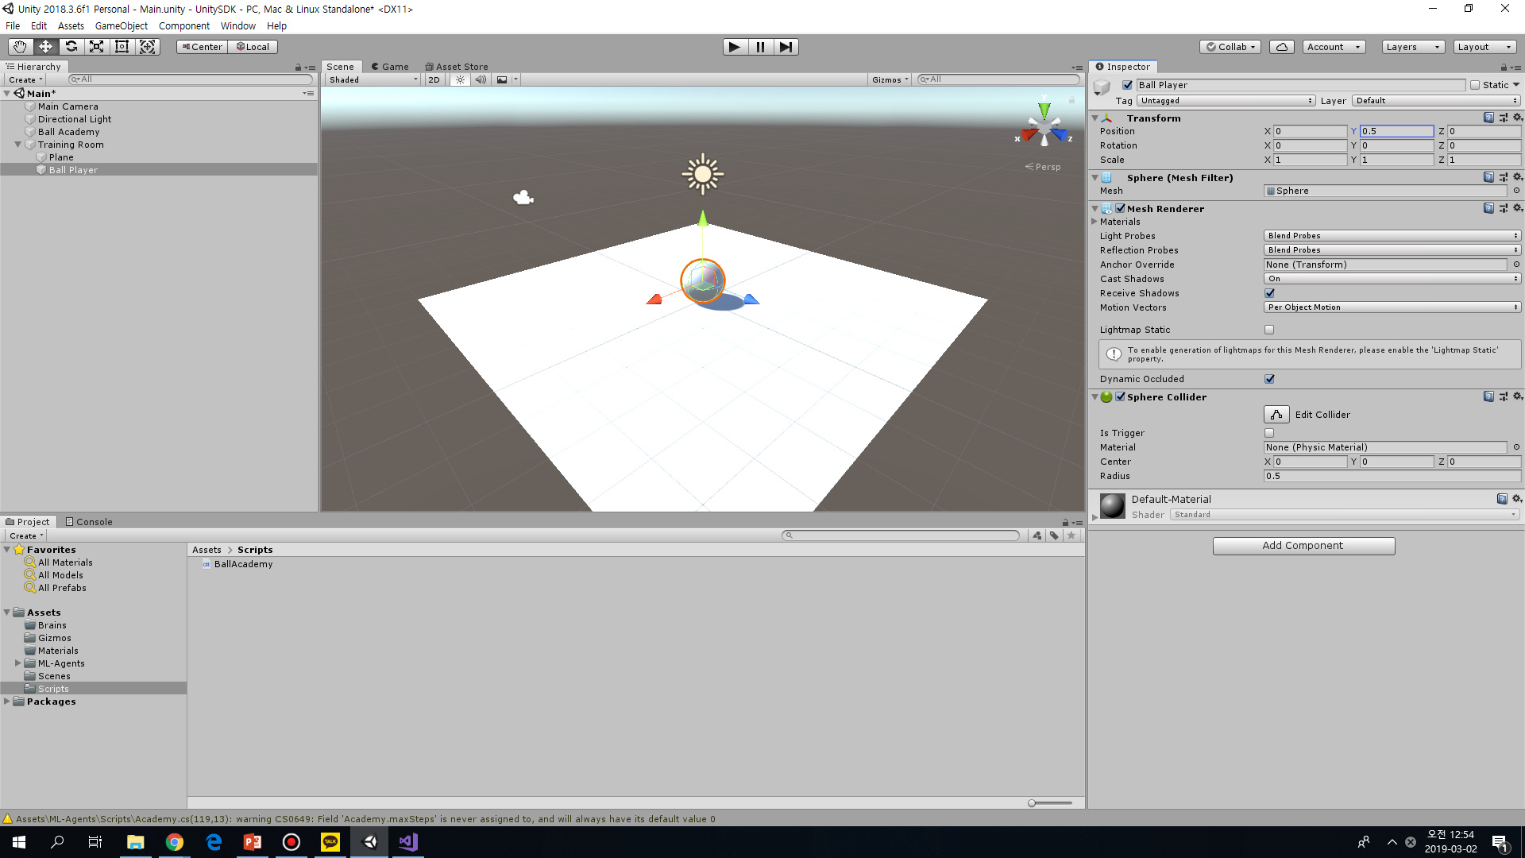
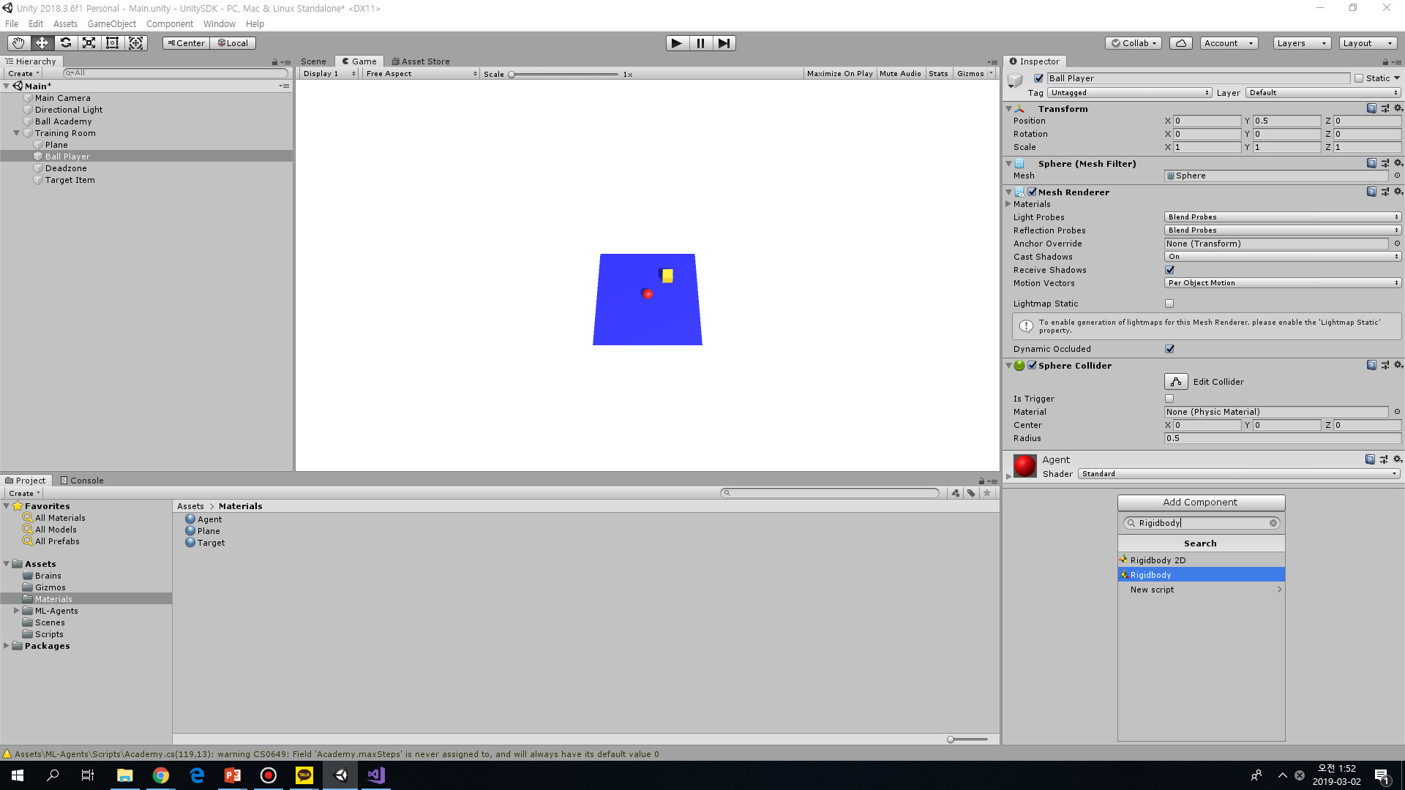
Unity ml agents 환경 생성 데모
7. 이름을 Ball Player으로 교체하고 Position Y를 0.5로 바꾼다
Rigidbody 추가

Slide 32
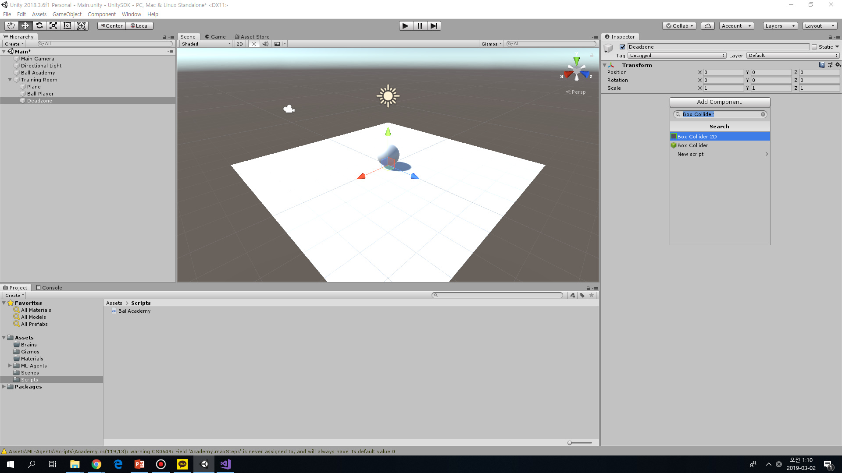
Unity ml agents 환경 생성 데모
8. Create Empty를 생성하고 이름을 Deadzone으로 바꾼다
9. Add Componet를 누르고
Box Collider를 클릭한다.

Slide 33
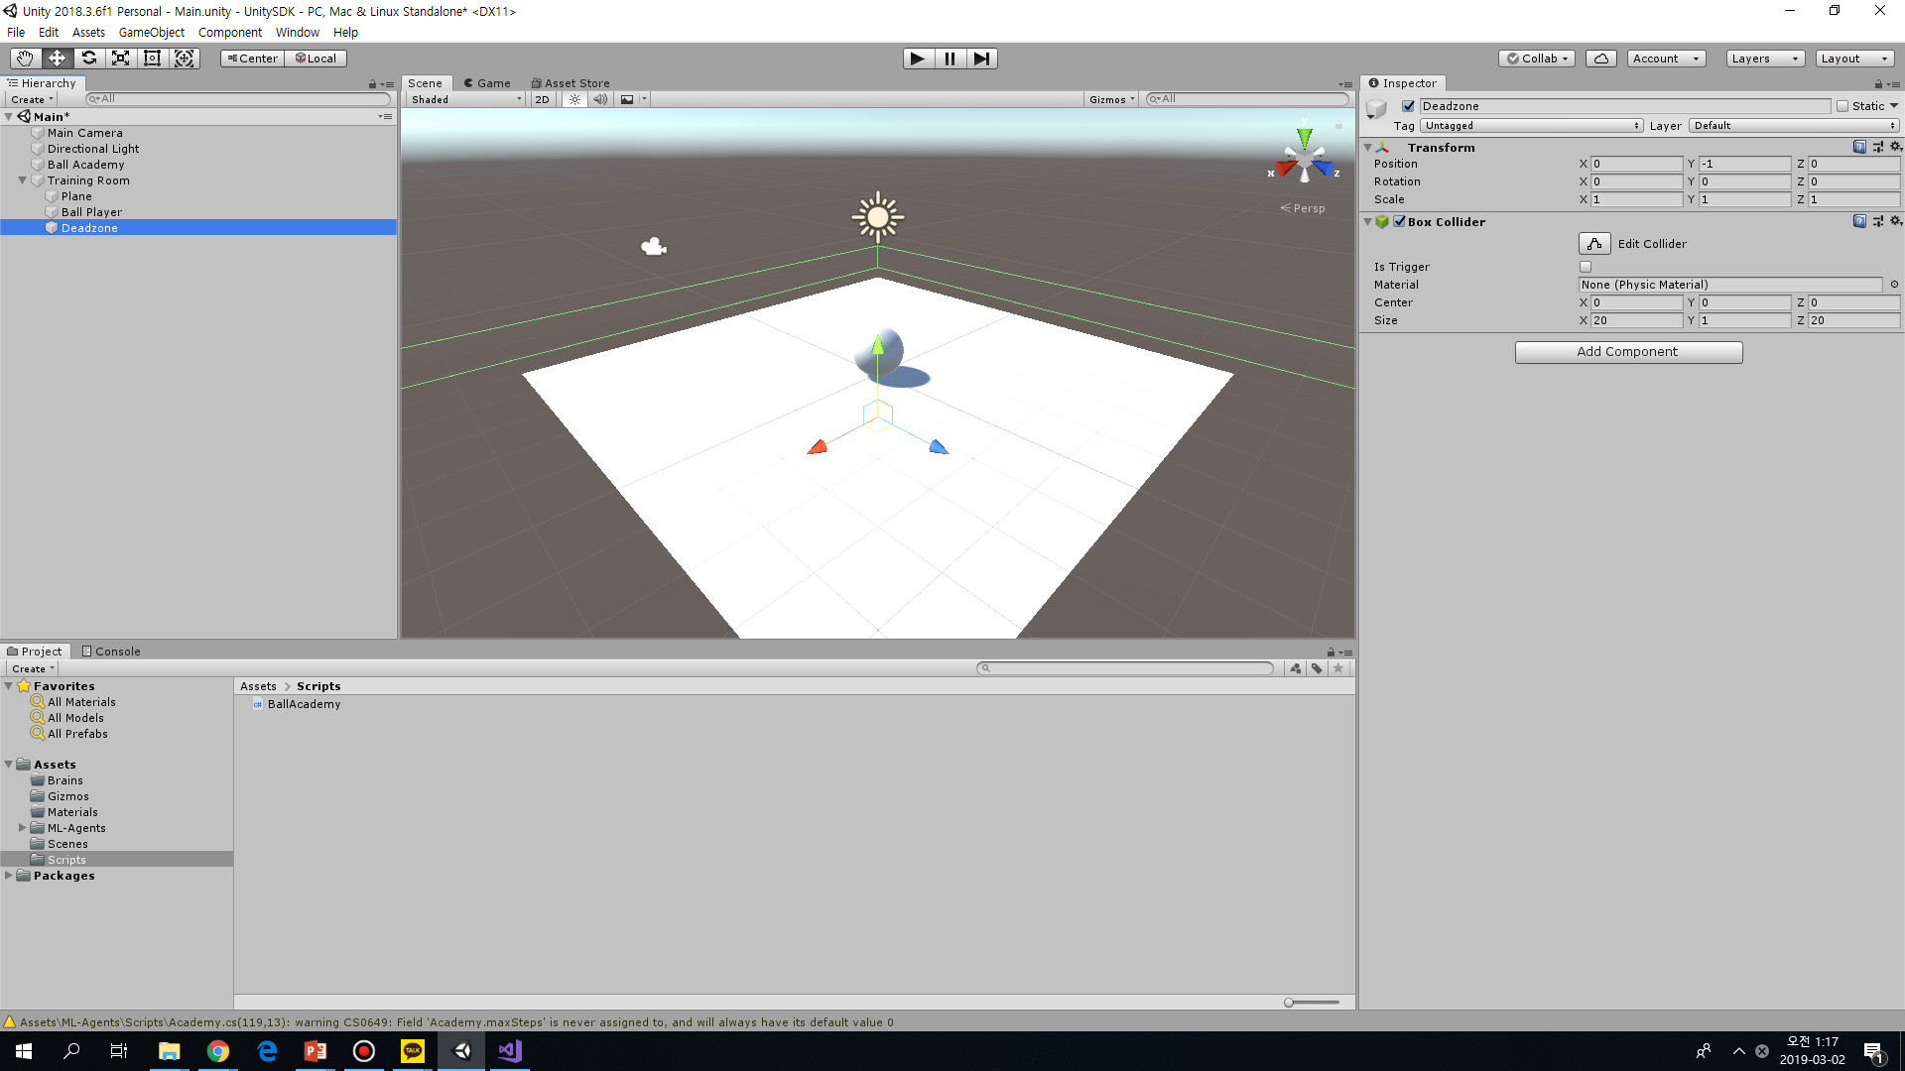
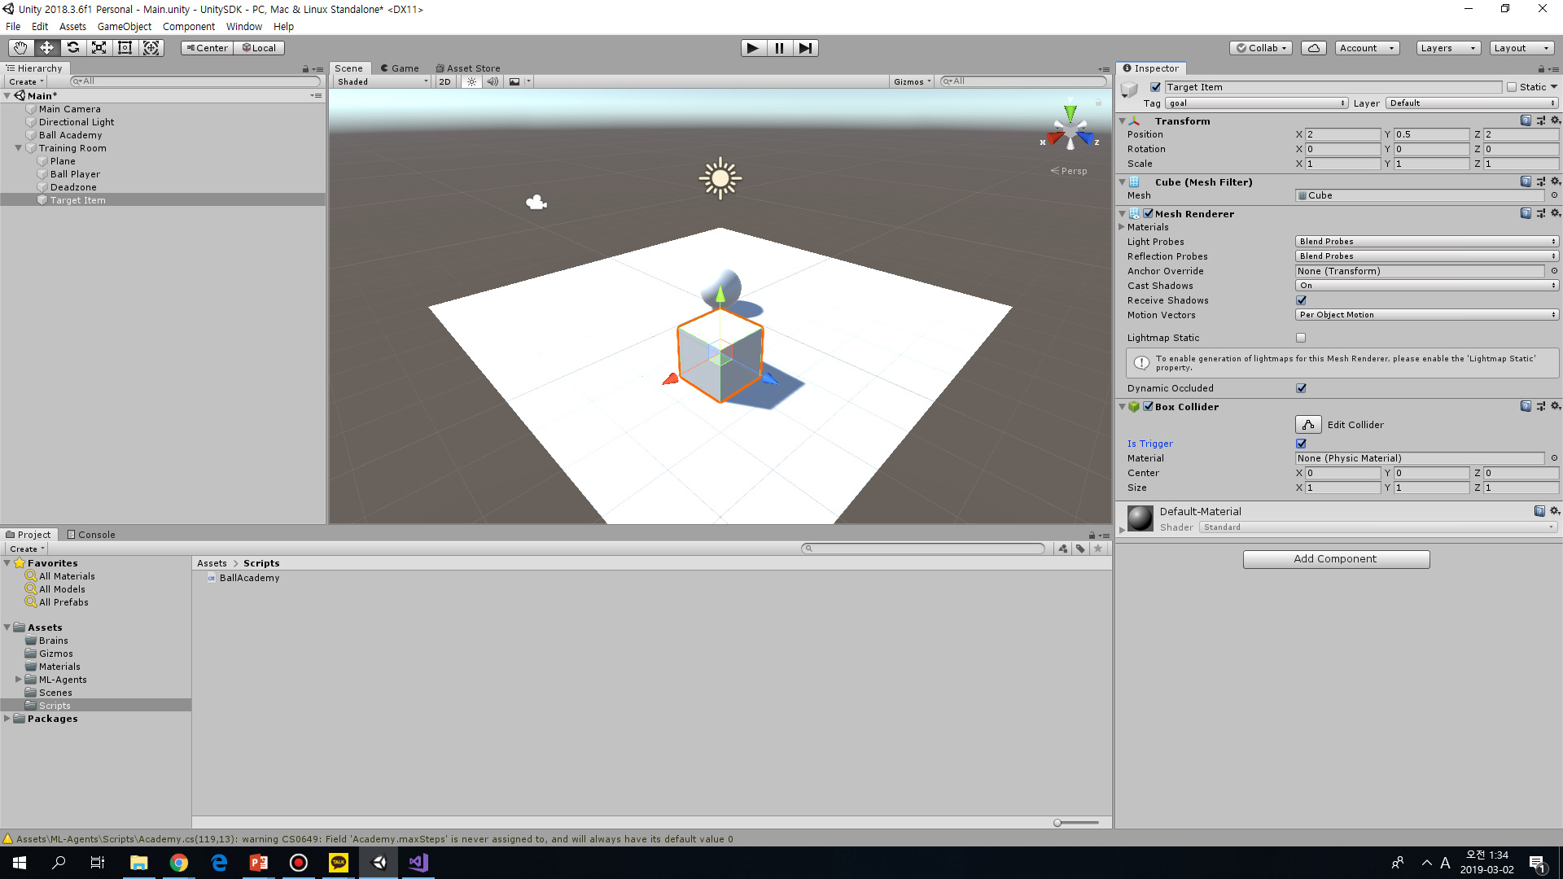
Unity ml agents 환경 생성 데모
10. Position.Y는 -1
Size.x는 20 Size.z는 20으로 바꿔준다.
Is Trigger 체크박스를 체크해준다.

Slide 34
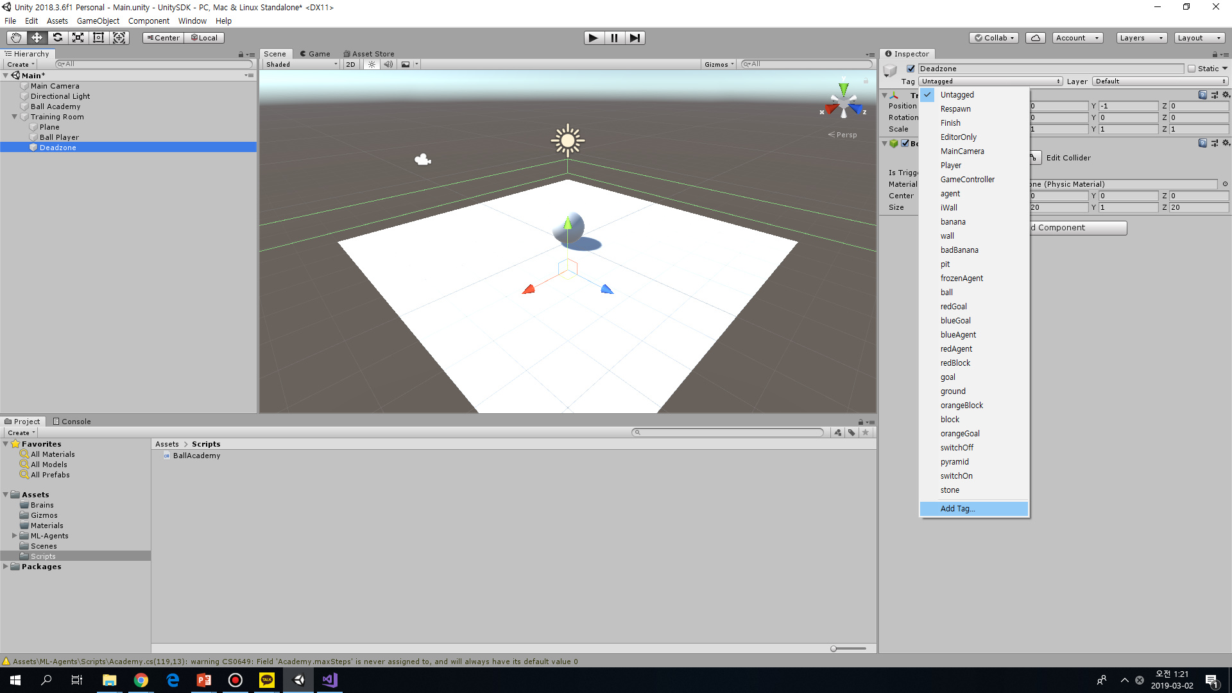
Unity ml agents 환경 생성 데모
11. Add Tag 선택

Slide 35
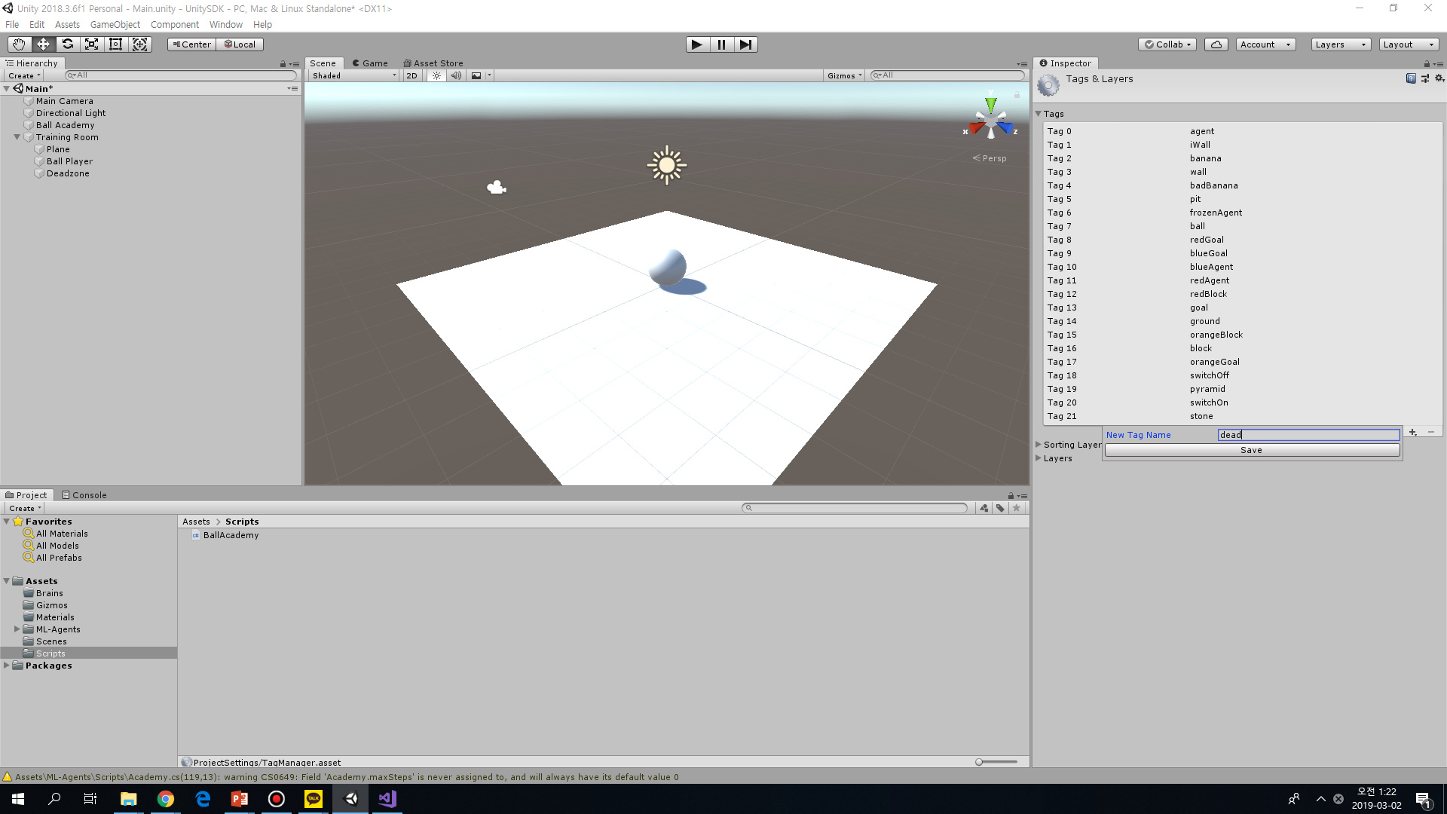
Unity ml agents 환경 생성 데모
12. dead 라는 Tag 추가후
Tag를 Untagged에서 dead로 바꾼다.

Slide 36
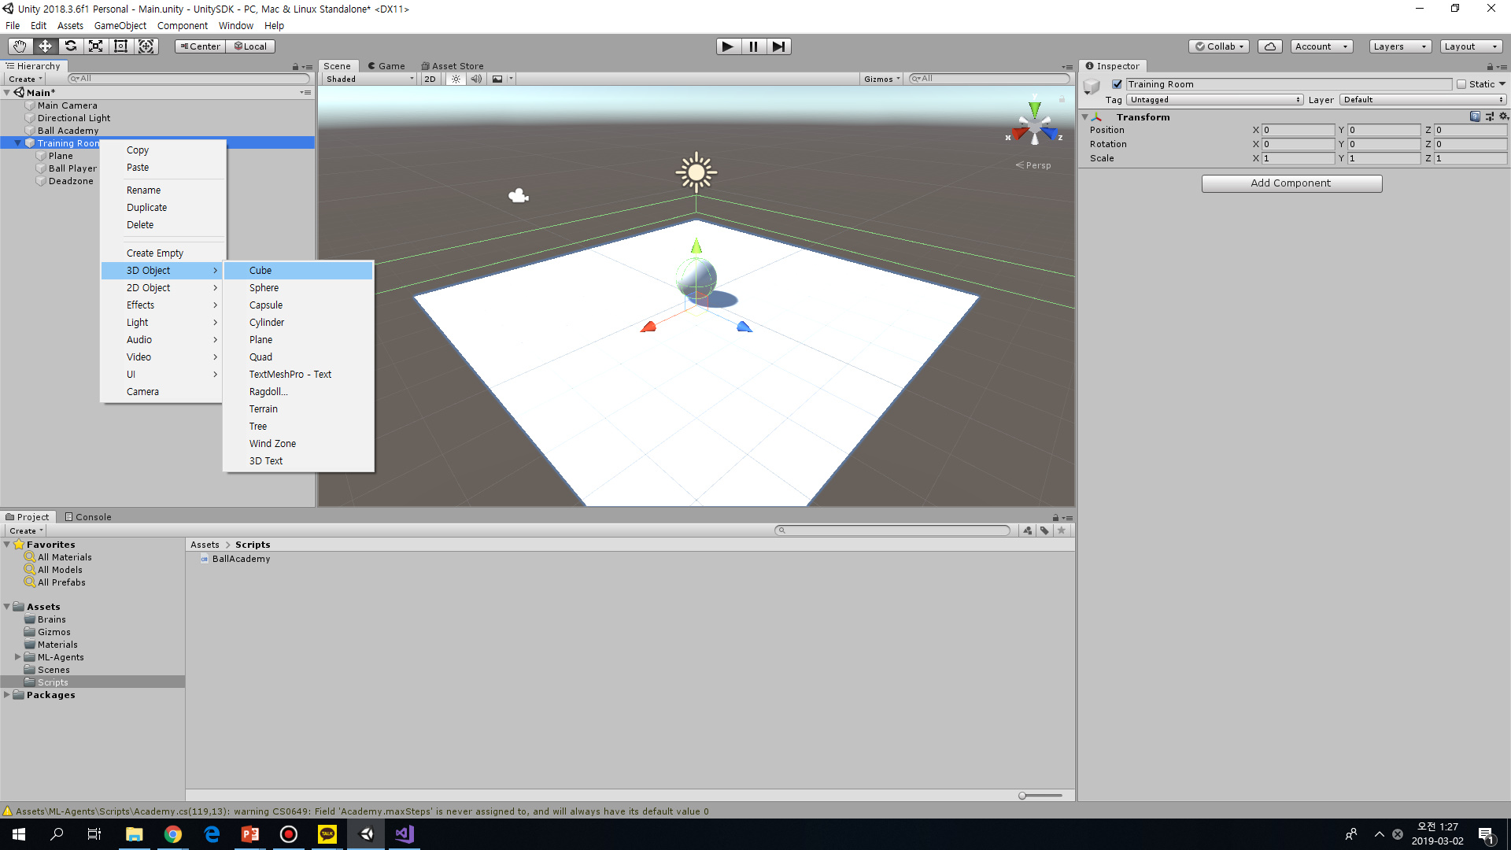
Unity ml agents 환경 생성 데모
13. Training Room안에 3D Object-> Cube 생성
이름은 Target Item으로 해준다.

Slide 37
Unity ml agents 환경 생성 데모
Tag를 goal로 바꾼다
Position.x =2 Position.y= 0.5 Position.z= 2 로 바꾼다.
Is Trigger 체크박스 체크

Slide 38
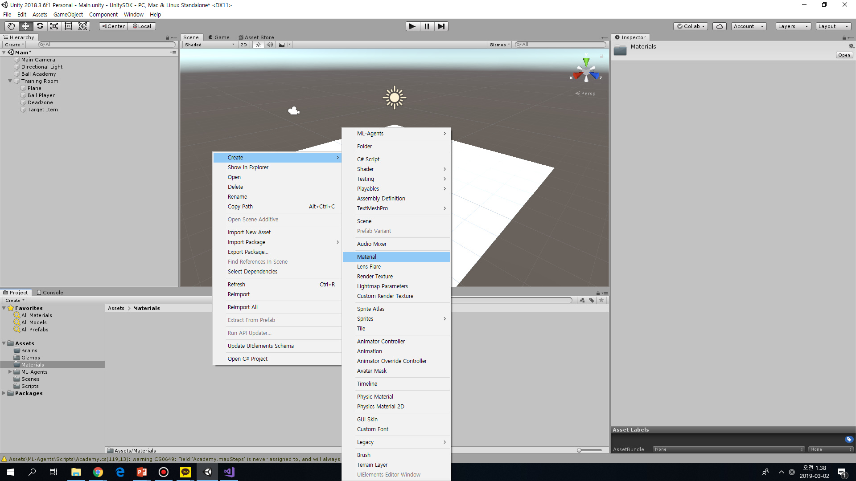
Unity ml agents 환경 생성 데모
15. Materials 폴더에 Material파일을 생성한다.

Slide 39
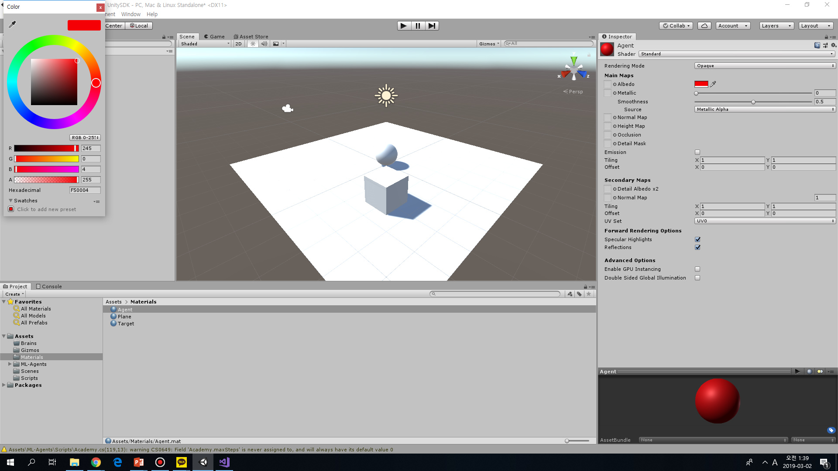
Unity ml agents 환경 생성 데모
16. 자신이 원하는 색을 고르고 Material 파일을 원하는 Object에 드래그 앤 드랍 하면된다.

Slide 40
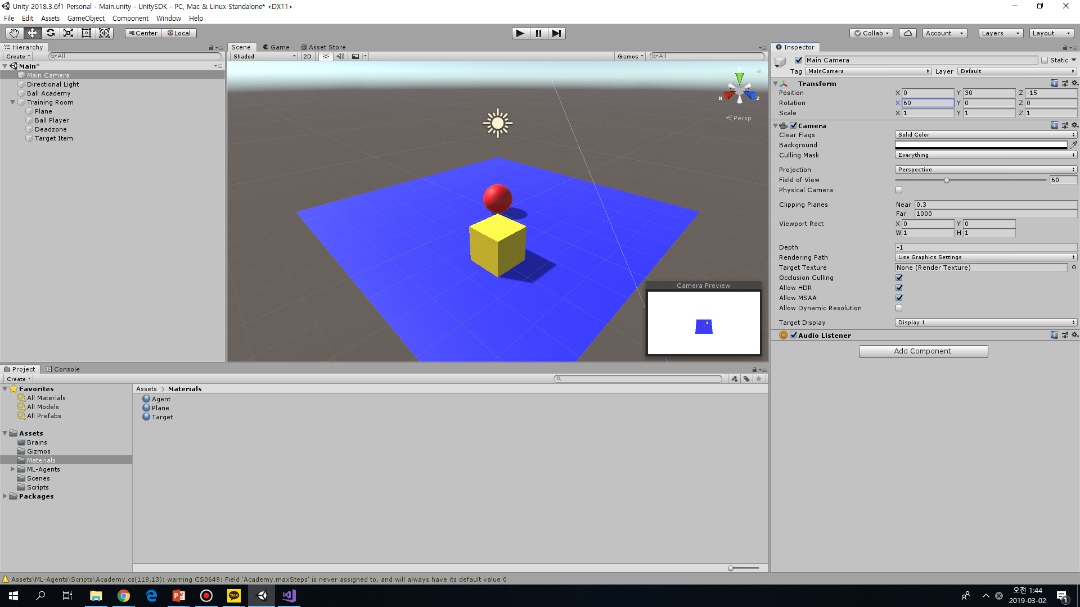
Unity ml agents 환경 생성 데모
Position.Y= 30
Position.Z = -15
Rotation.x= 60으로 바꾼다.
17. Main Camera 클릭
Clear Flags = Solid Color
Background는 하얀색으로

Slide 41
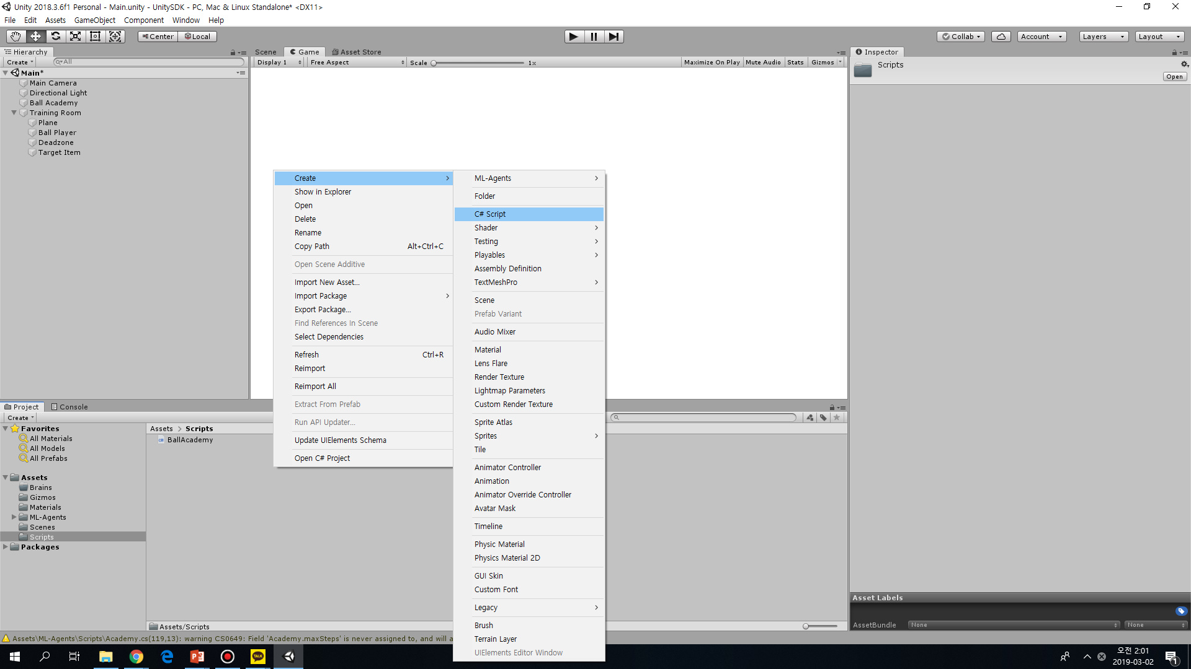
Unity ml agents 환경 생성 데모
18. Scripts 폴더에 C# Script를 생성하고 이름을 Ball Academy으로 하고 더블클릭하여 실행한다.

Slide 42
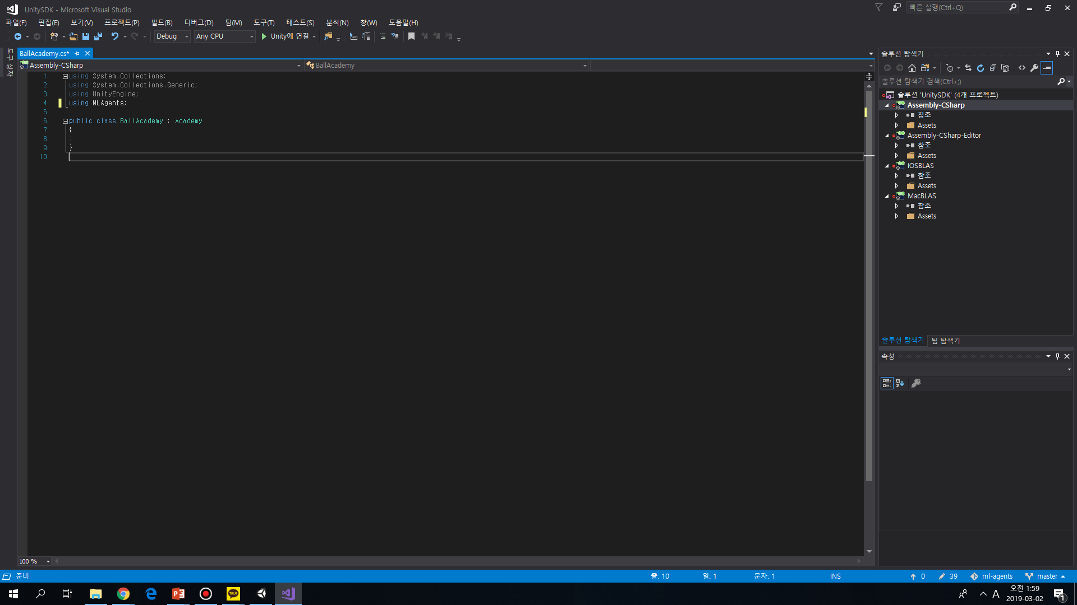
Unity ml agents 환경 생성 데모
19. Using MLAgents; 추가
BallAcademy : Academy 으로 바꾸기
함수내부는 비워둠

Slide 43
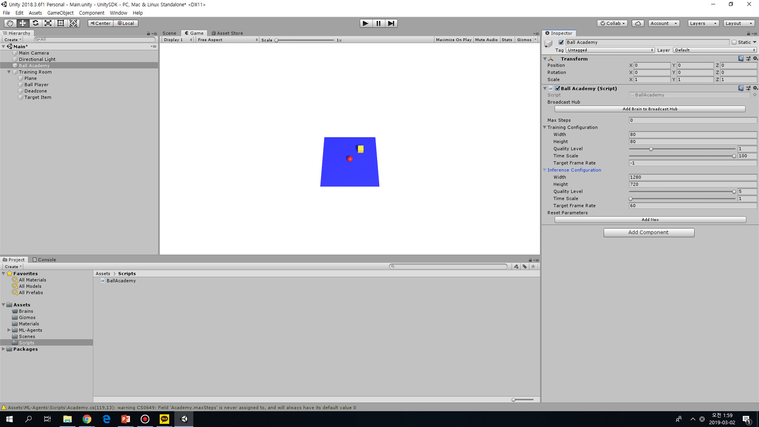
Unity ml agents 환경 생성 데모
20. Ball Academy에 드래그 드랍한다.

Slide 44
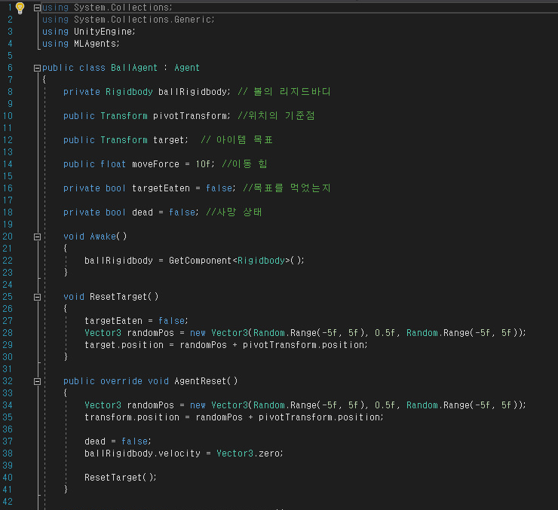
Unity ml agents 환경 생성 데모
변수선언
Rigidbody 활당
에피소드마다 Target 위치 무작위
에피소드마다 Agent 위치 무작위

Slide 45

Unity ml agents 환경 생성 데모
Agent의 관측 부분
Agent의 액션 부분

Slide 46

Unity ml agents 환경 생성 데모
21. Ball Player를 클릭후 그림과같이 드래그 앤드랍해준다.

Slide 47

Unity ml agents 환경 생성 데모
22. Brains 폴더에 Player Brain 파일을 추가하고
Ball Player Brain이라고 바꾼다.

Slide 48

Unity ml agents 환경 생성 데모
Add New 클릭후 아래 생성된 칸에 Brain 파일 드래그앤 드랍한다.

Slide 49

Unity ml agents 환경 생성 데모
Brain 파일 드래그앤 드랍한다.

Slide 50

Unity ml agents 환경 생성 데모
Space Size= 6
Space Type= Continuous
Space Size = 2
위그림과 같이 바꾸고 Play버튼을 누르고 키보드 방향키로 움직이는지 확인한다.

Slide 51

Unity ml agents 환경 생성 데모
24. Learning Brain 를 생성하고
이름을 Ball learning Brain으로 바꾼다

Slide 52

Unity ml agents 환경 생성 데모
25. Vector Observation – Space Size= 6
Vector Action-Space Type =continuous
Vector Action-Space Size =2

Slide 53


Unity ml agents 환경 생성 데모
Add New 버튼을 누르고 learning Brain 파일을 추가한다.
Ball Agent에도 Brain 부분을 learning Brain 파일로 교체한다.

Slide 54

Unity ml agents 환경 생성 데모

